Slide 1
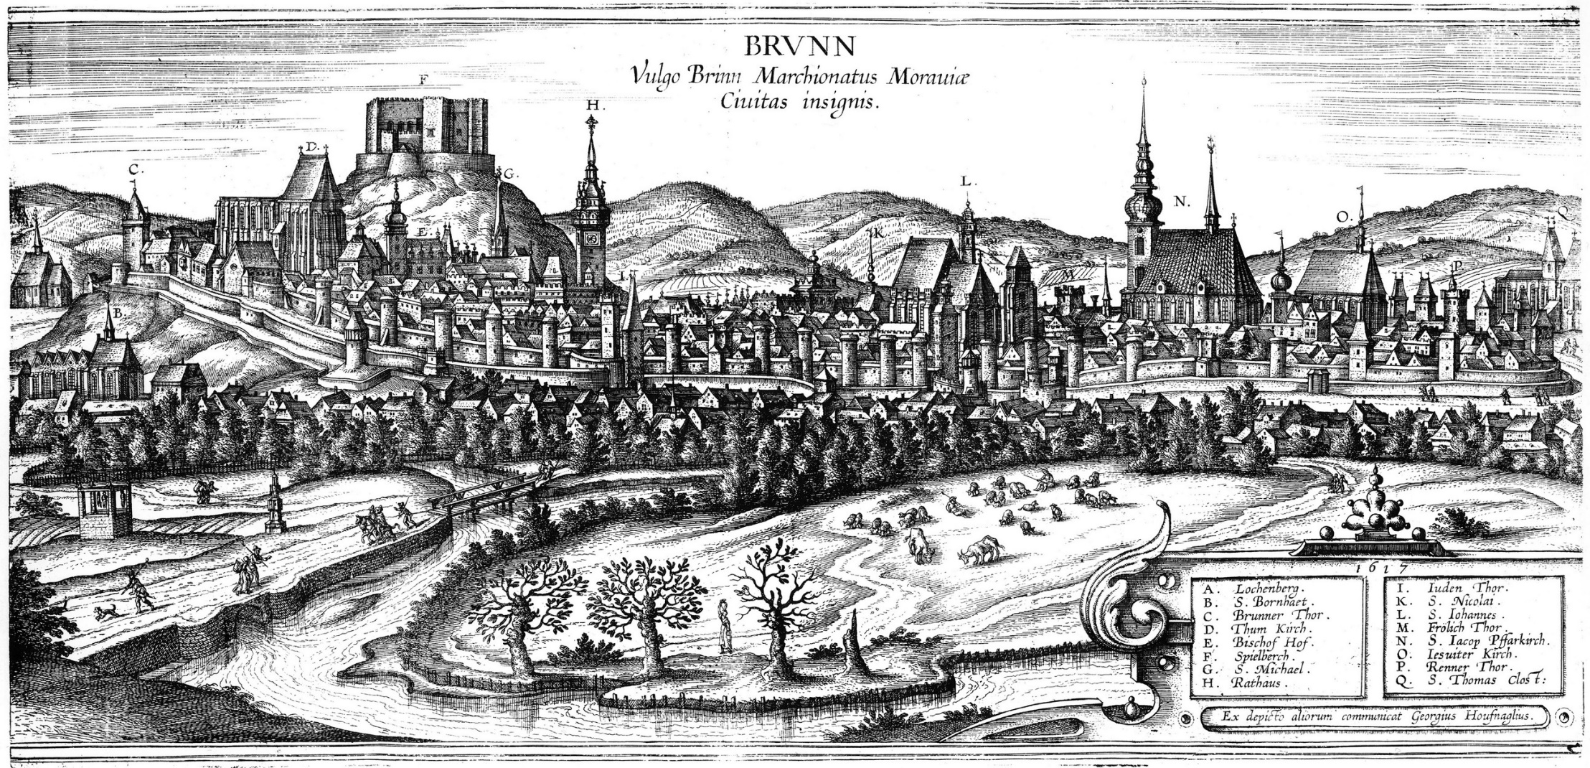
Z DĚJIN MĚSTA BRNA

Slide 2
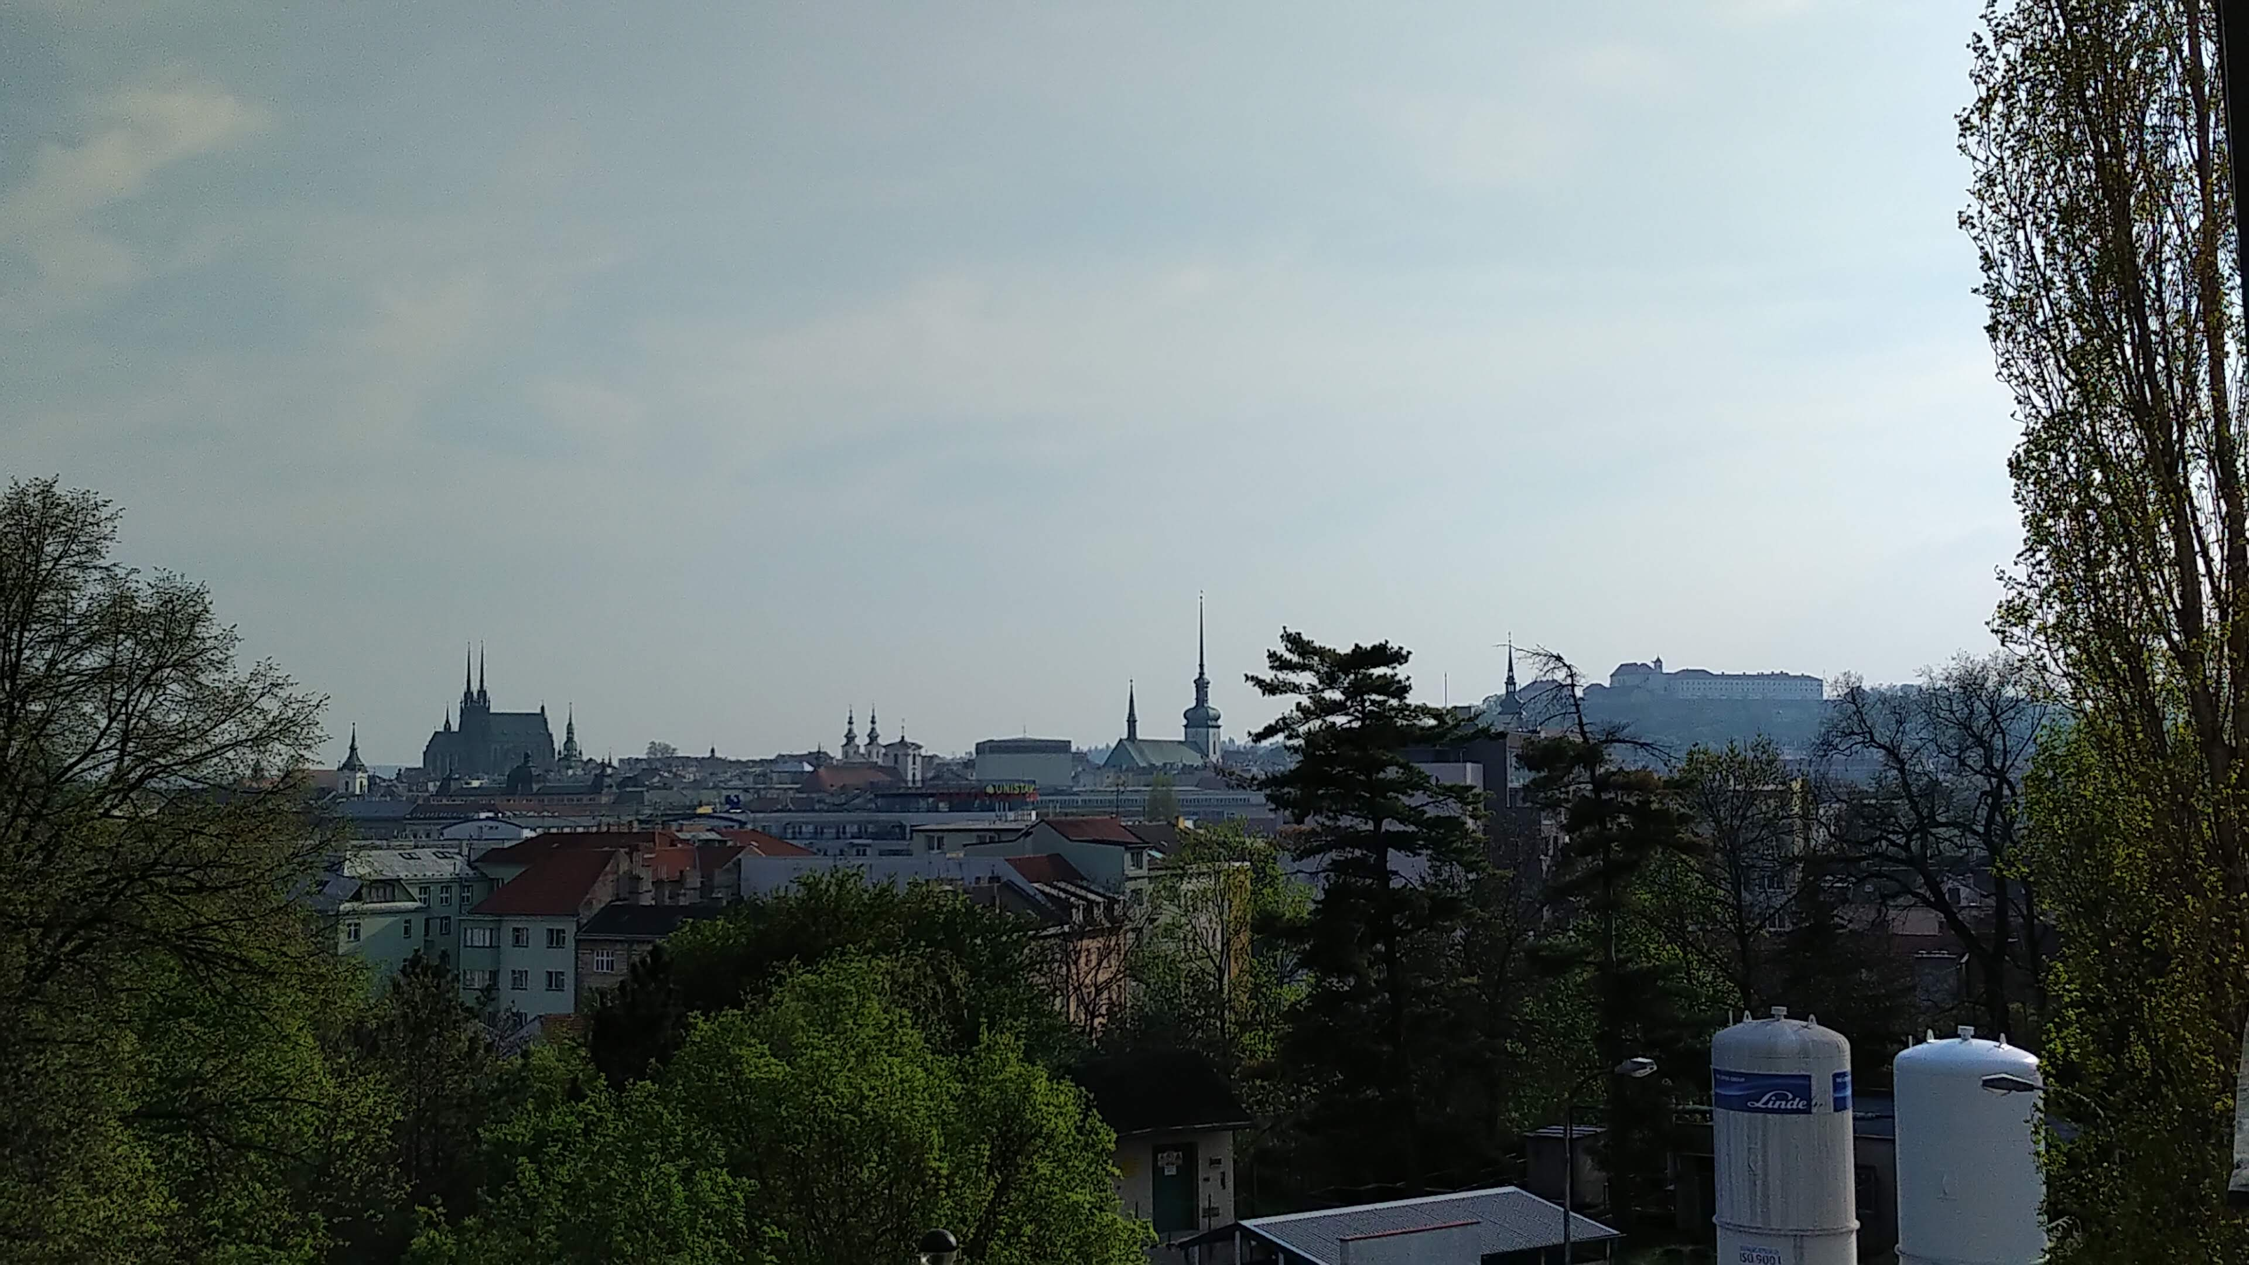

Slide 3
Název, počátky
BRNIJE – HNILIŠTĚ, JÍL, BLÁTO
Ulice HLINKY, MČ ŽABOVŘESKY, KOMÁROV
PRVNÍ ZMÍNKA – k roku 1091
Nejstarší osídlení – STARÉ BRNO – kostel P.M., lužní hrad (na místě PdF?)
Kupecké osady poblíž řek, postupné rozrůstání
Cizí kolonisté
Nejstarší kláštery – sv. Jiljí – na Luhu (Komárov), RAJHRAD

Slide 4
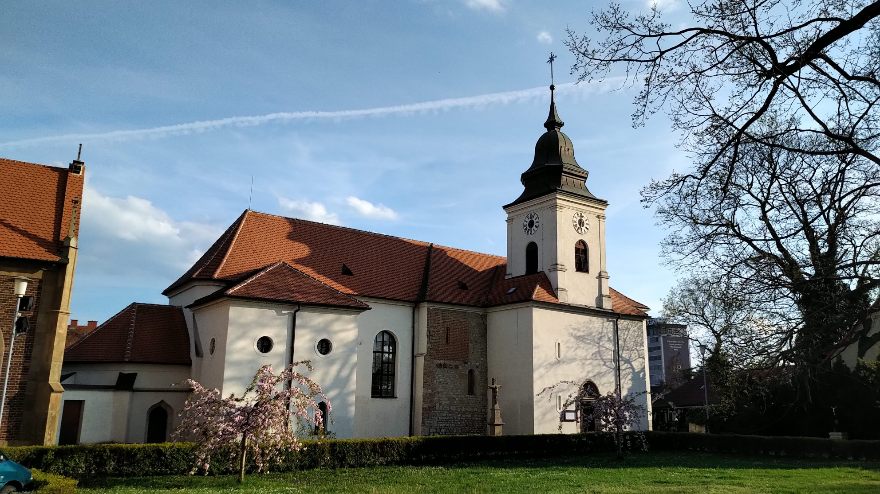
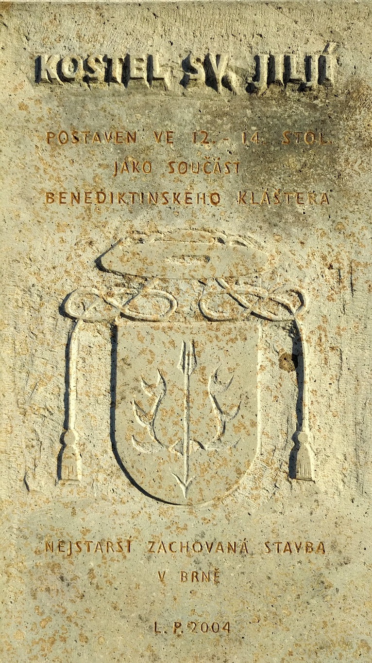
Komárov – kostel sv. Jiljí, pozůstatek kláštera „Na luhu“

Slide 5
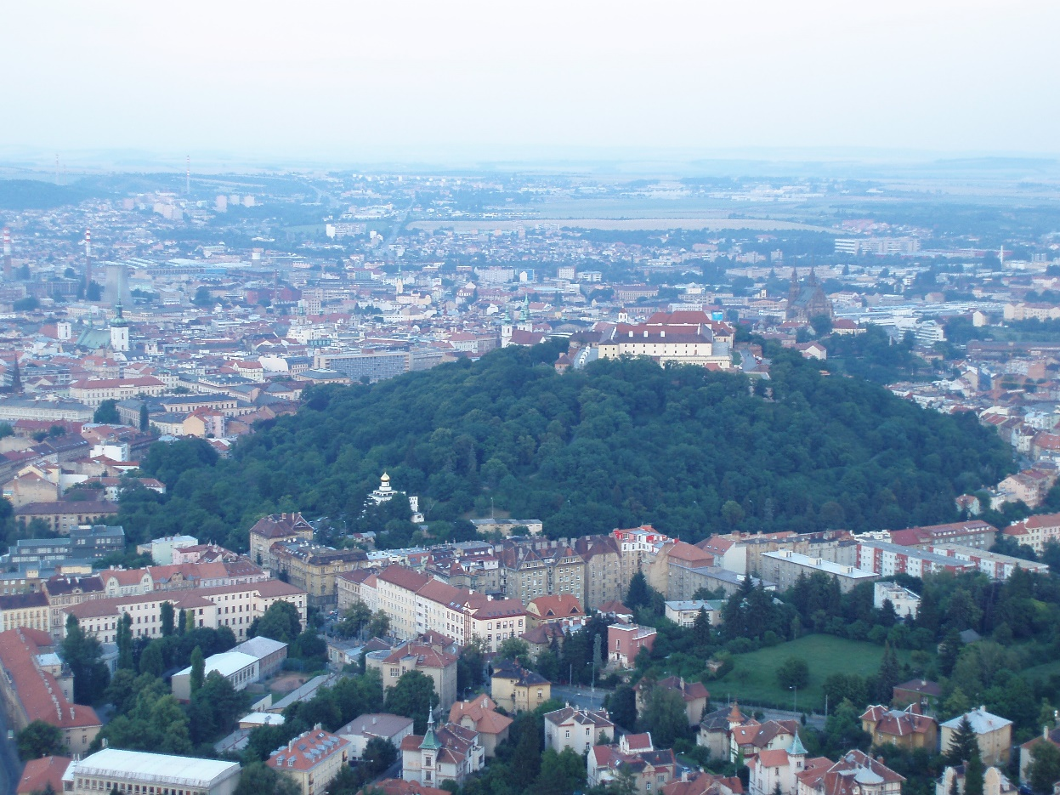
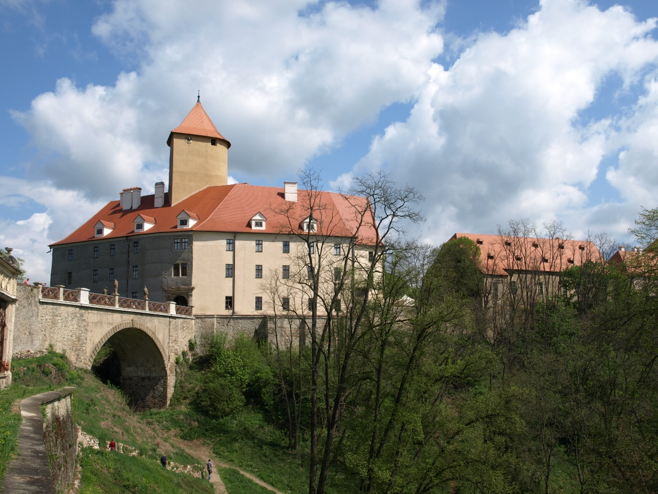
Brněnské hrady- ŠPILBERK,VEVEŘÍ

Slide 6
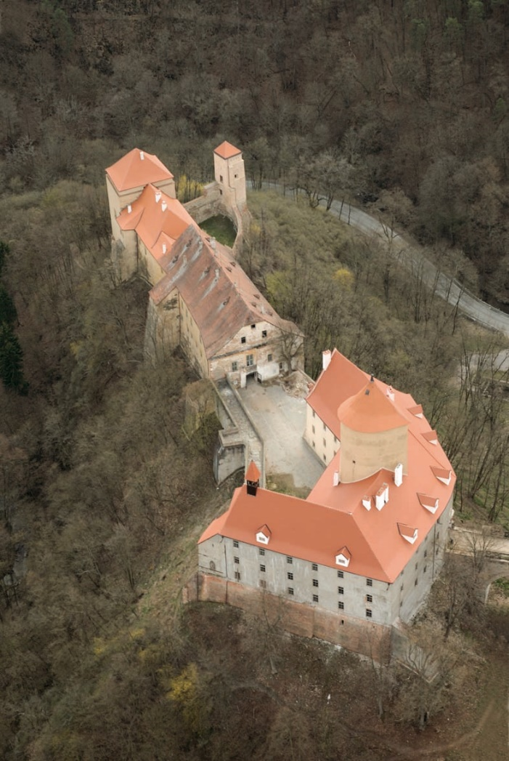
VEVEŘÍ

Slide 7
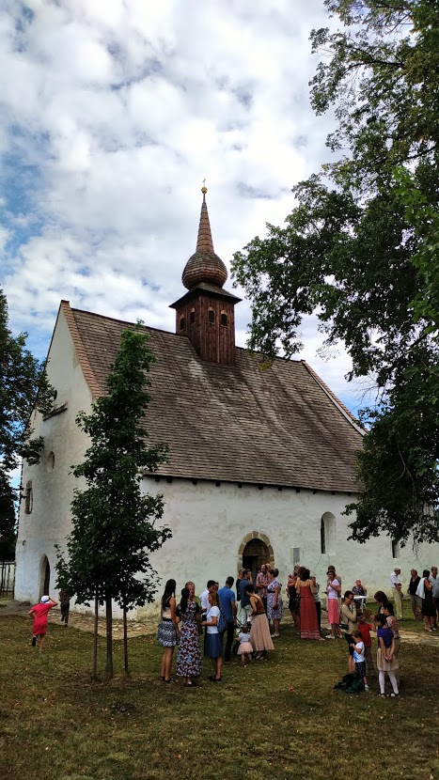
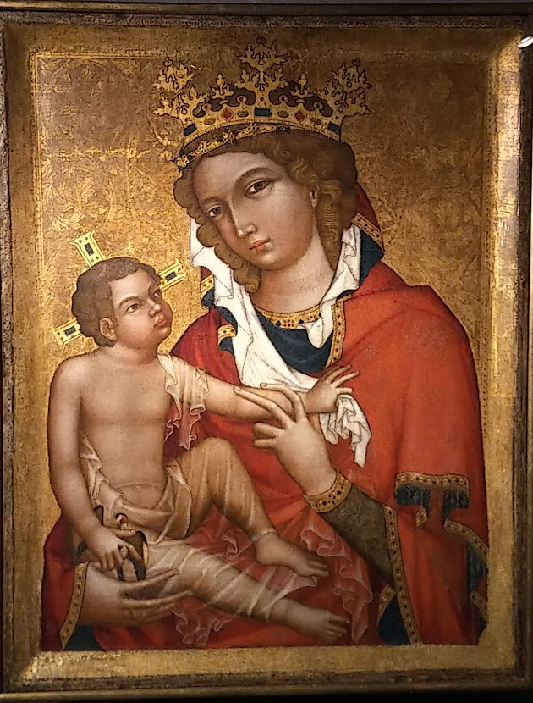
VEVERSKÁ KAPLE a VEVERSKÁ MADONA

Slide 8
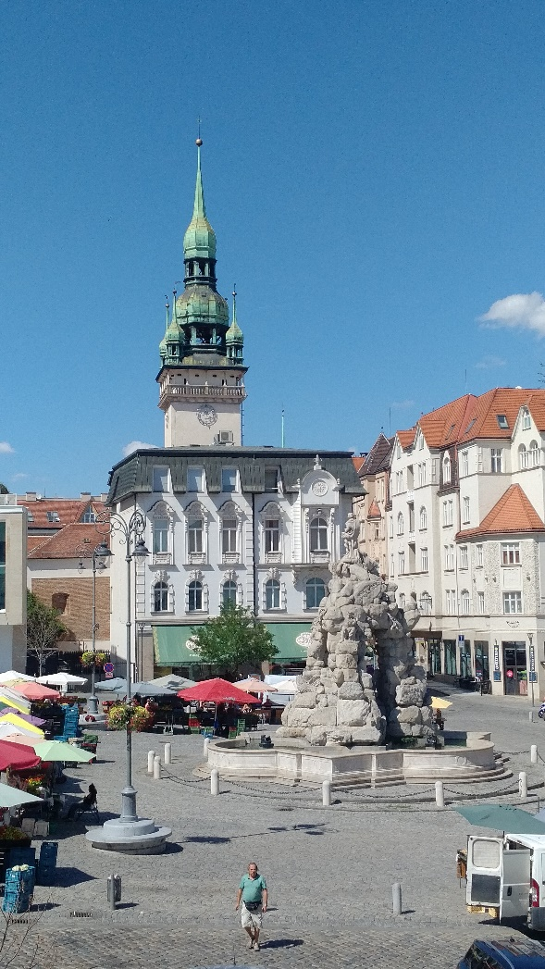
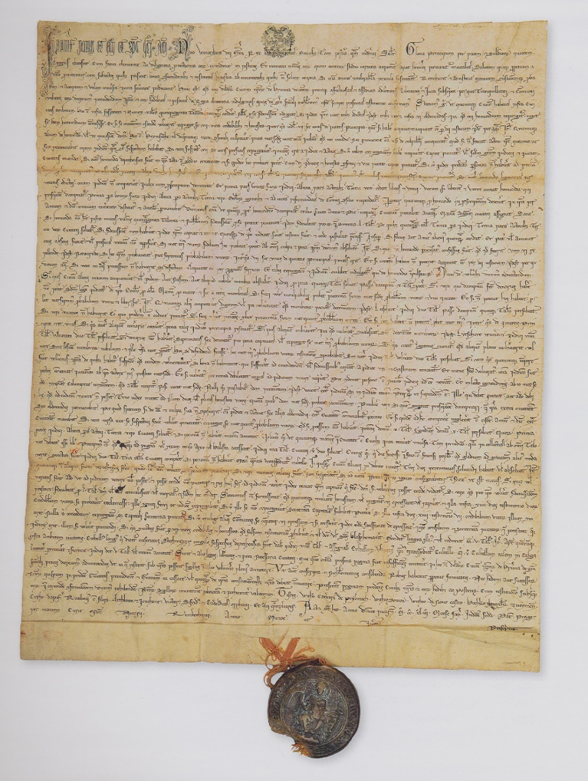
BRNĚNSKÁ STARÁ RADNICE A MĚSTSKÉ PRIVILEGIUM 1243

Slide 9
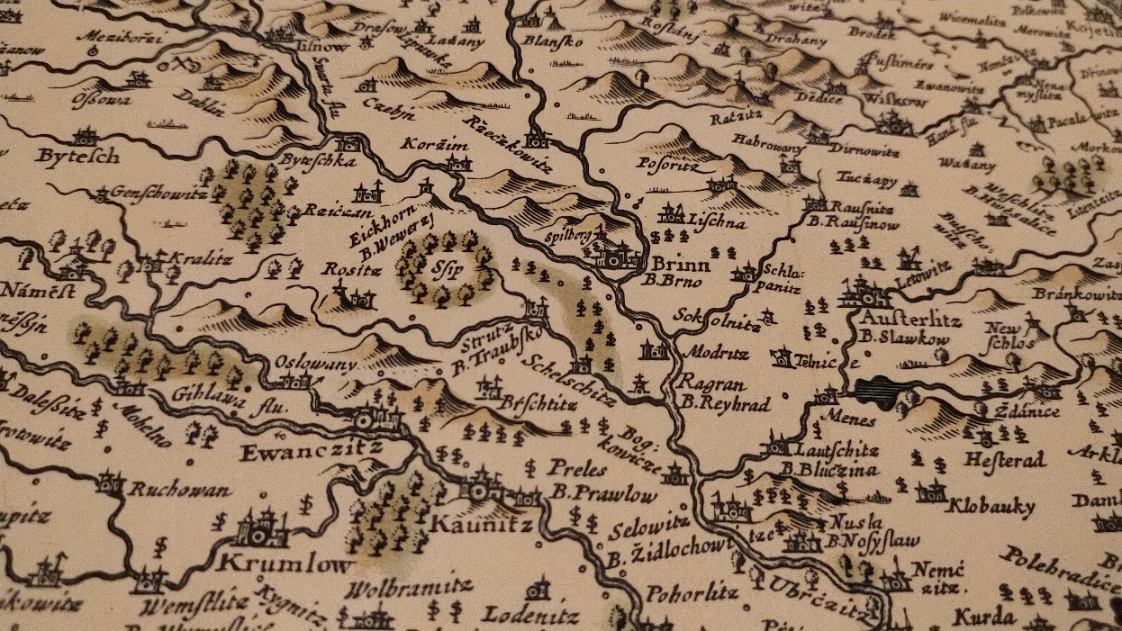
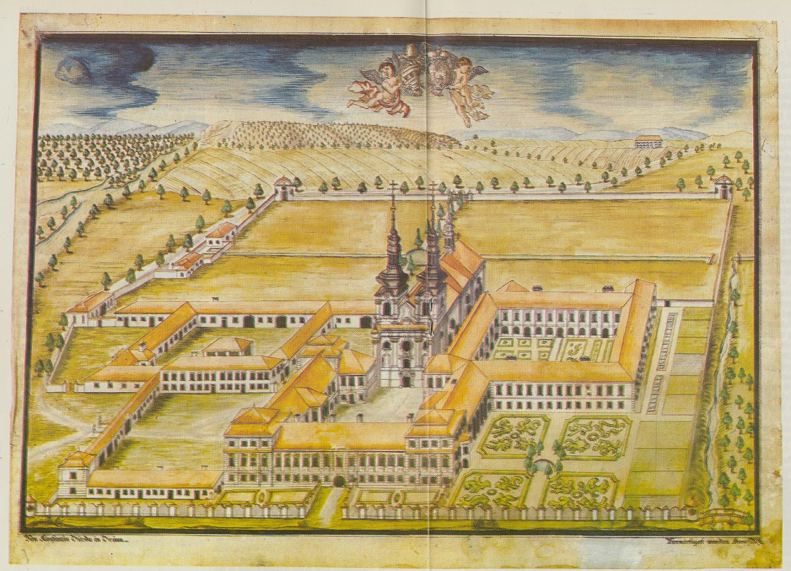
BRNO NA STARÝCH MAPÁCH, KLÁŠTER RAJHRAD

Slide 10
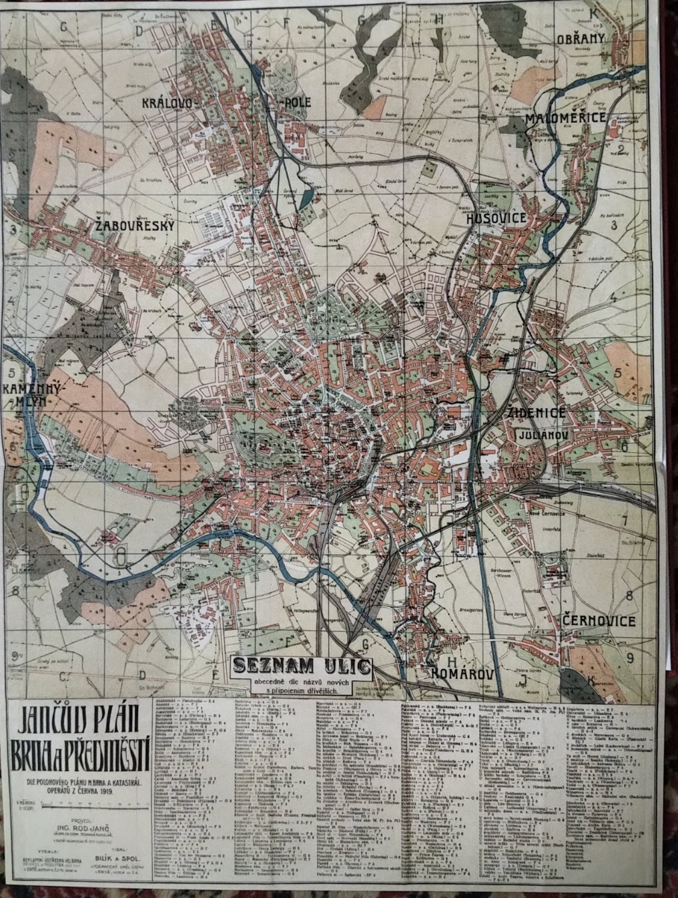
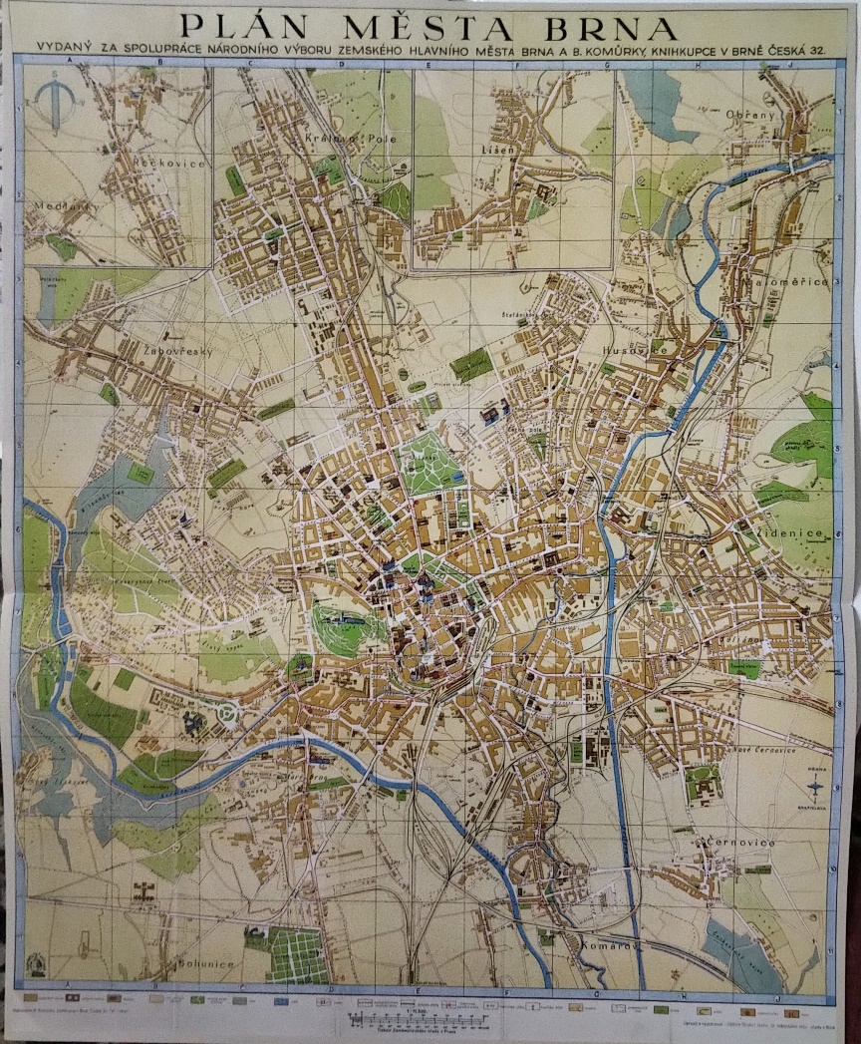
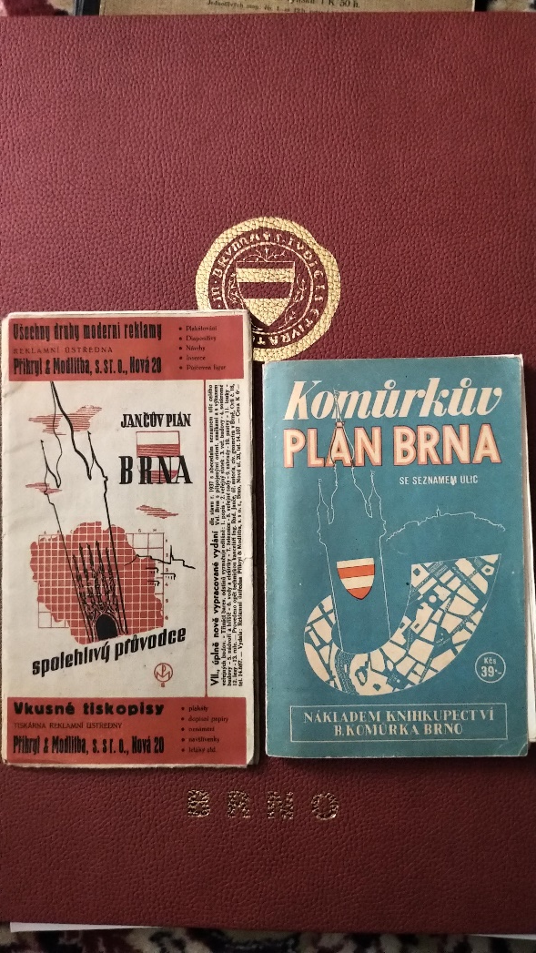
STARÉ MAPY MĚSTA

Slide 11
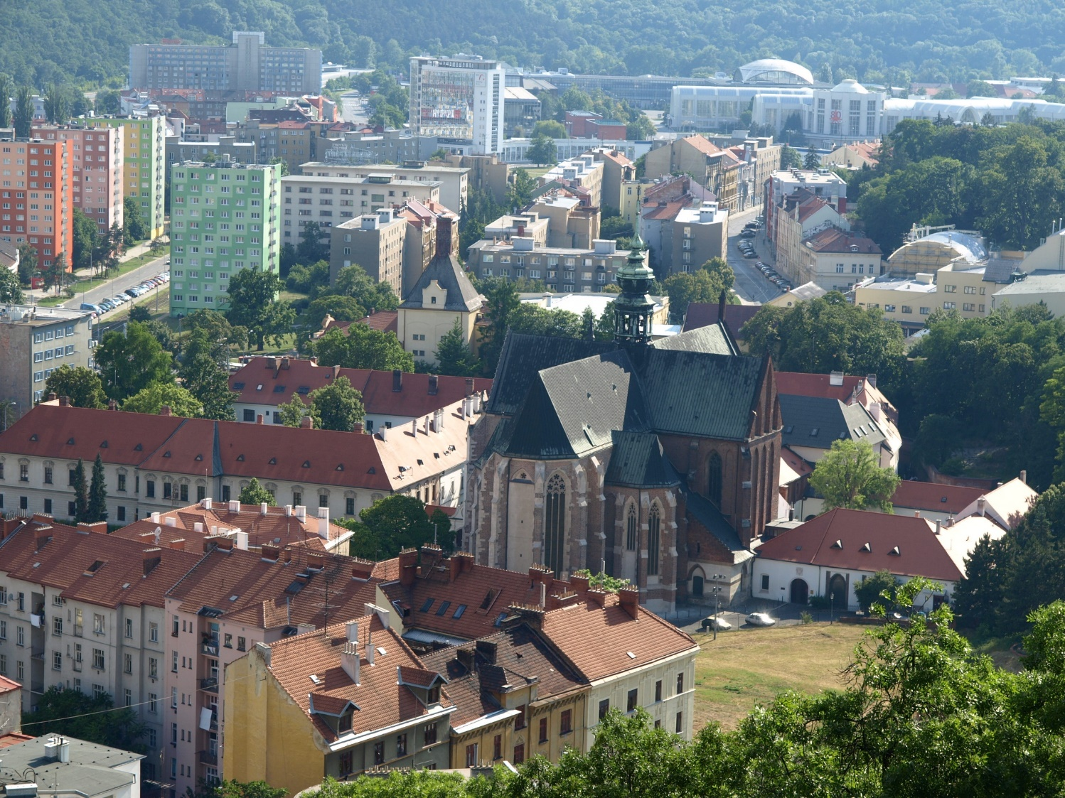
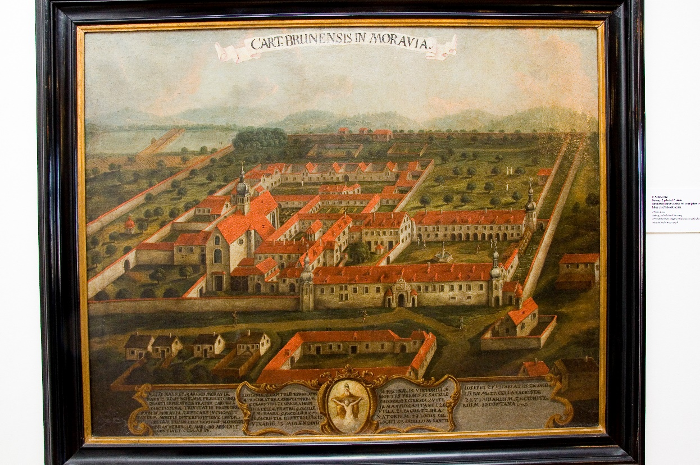
Brněnské kláštery – Staré Brno, Královo Pole

Slide 12
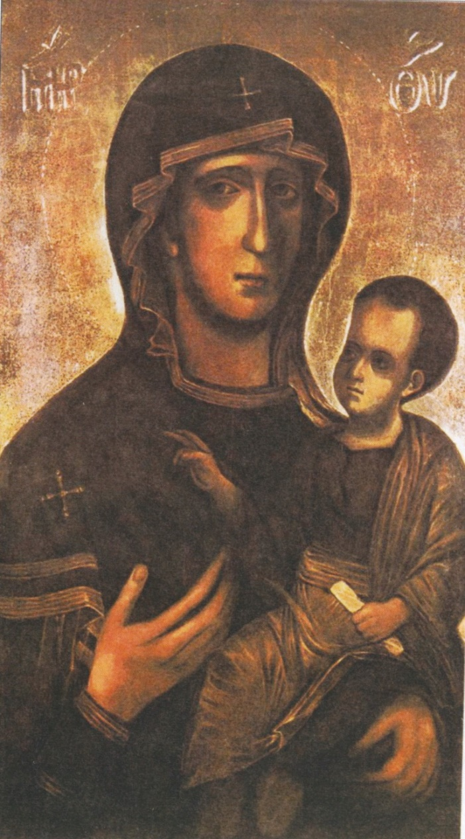
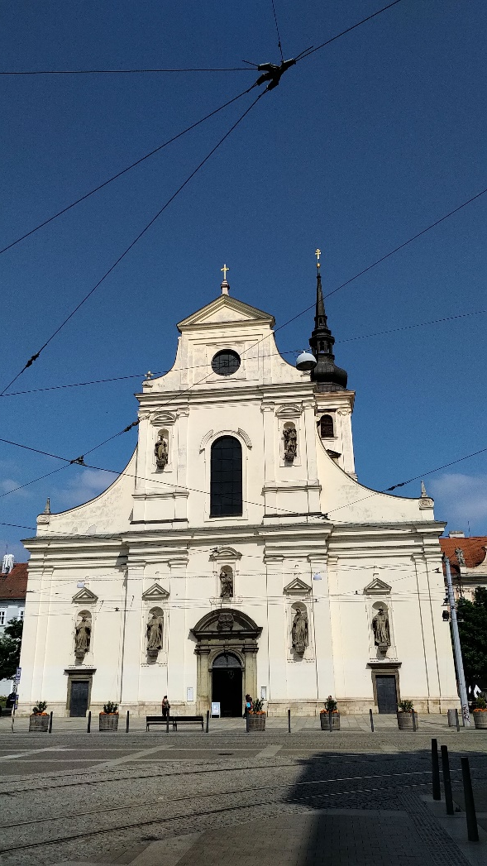
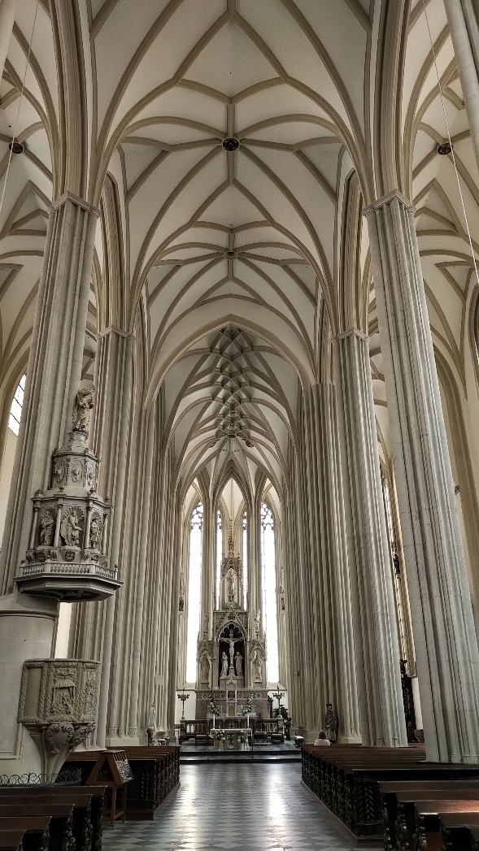
SV. TOMÁŠ, PANNA MARIA SVATOTOMSKÁ, SV. JAKUB

Slide 13
Nejstarší zobrazení města BRNA

Slide 15
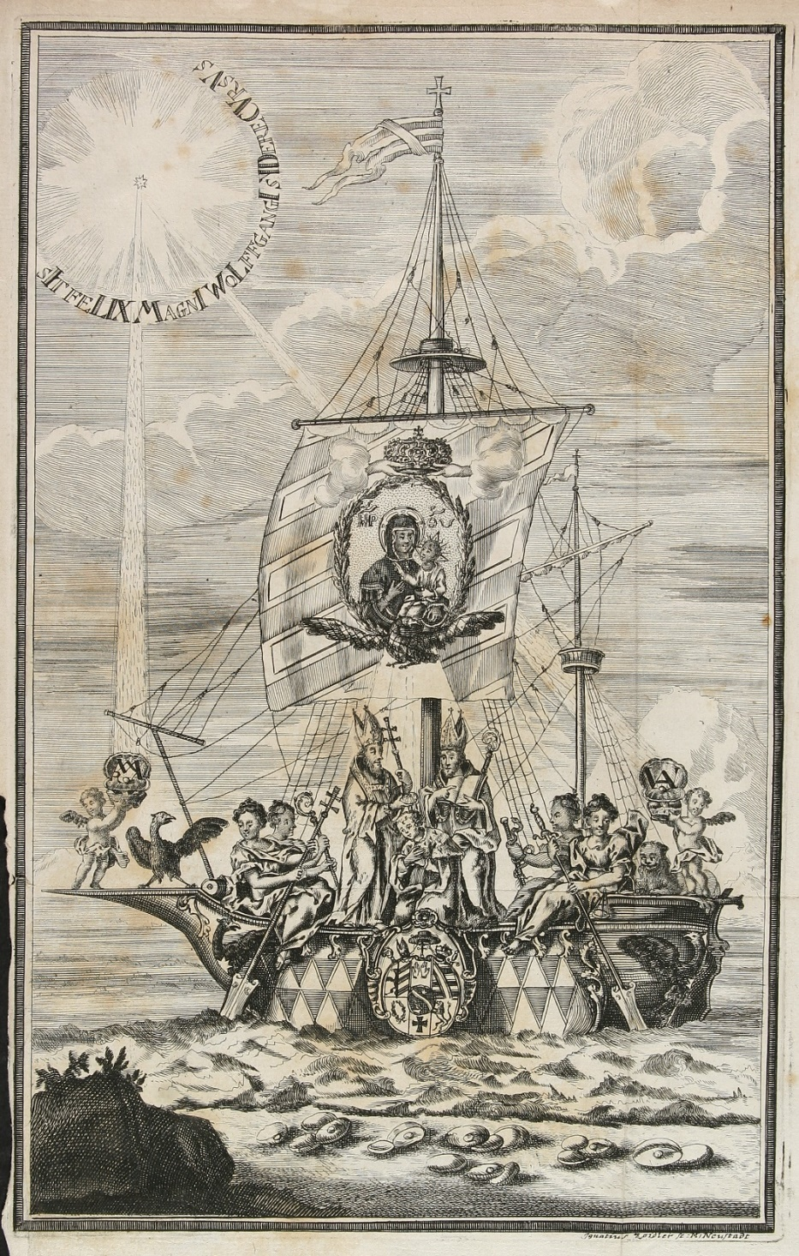
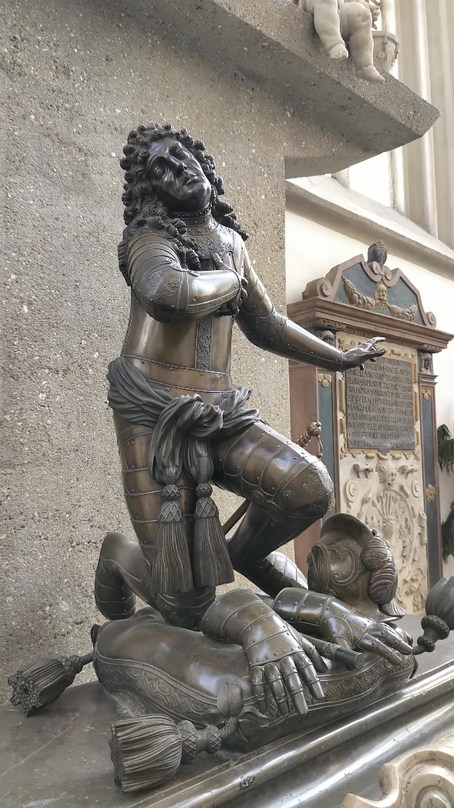
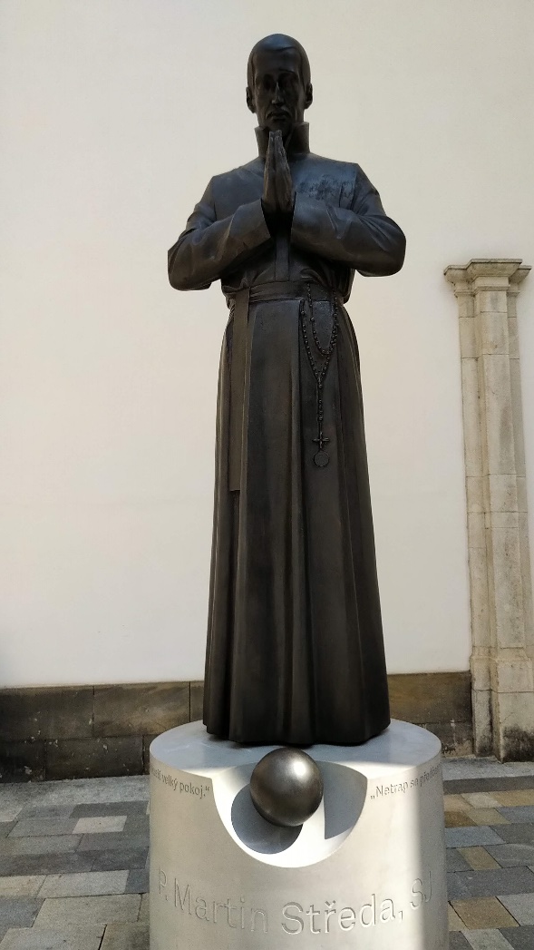
Raduit de SOUCHES, Svatotomská MadonaP. MARTIN STŘEDA

Slide 16
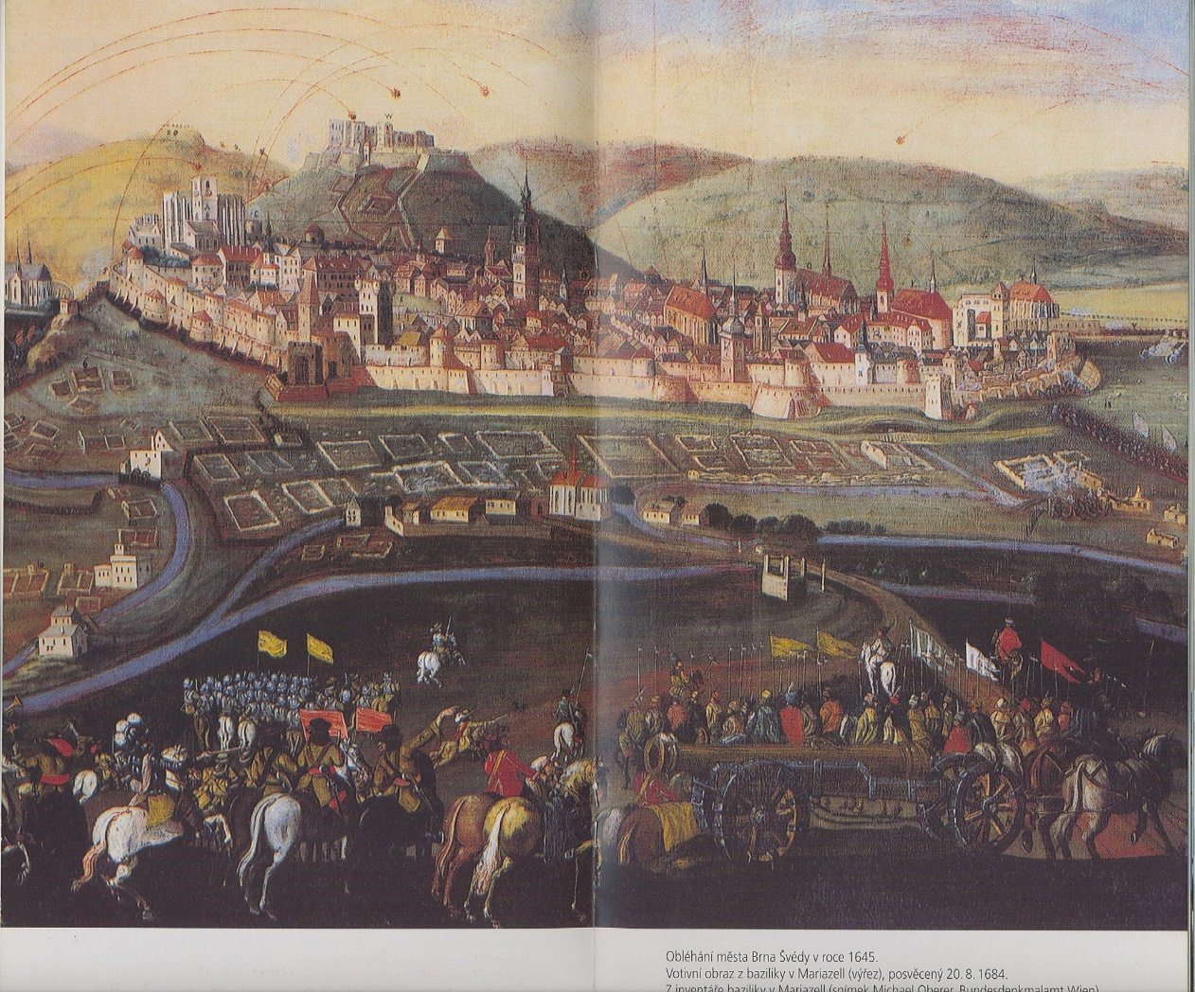

Slide 17
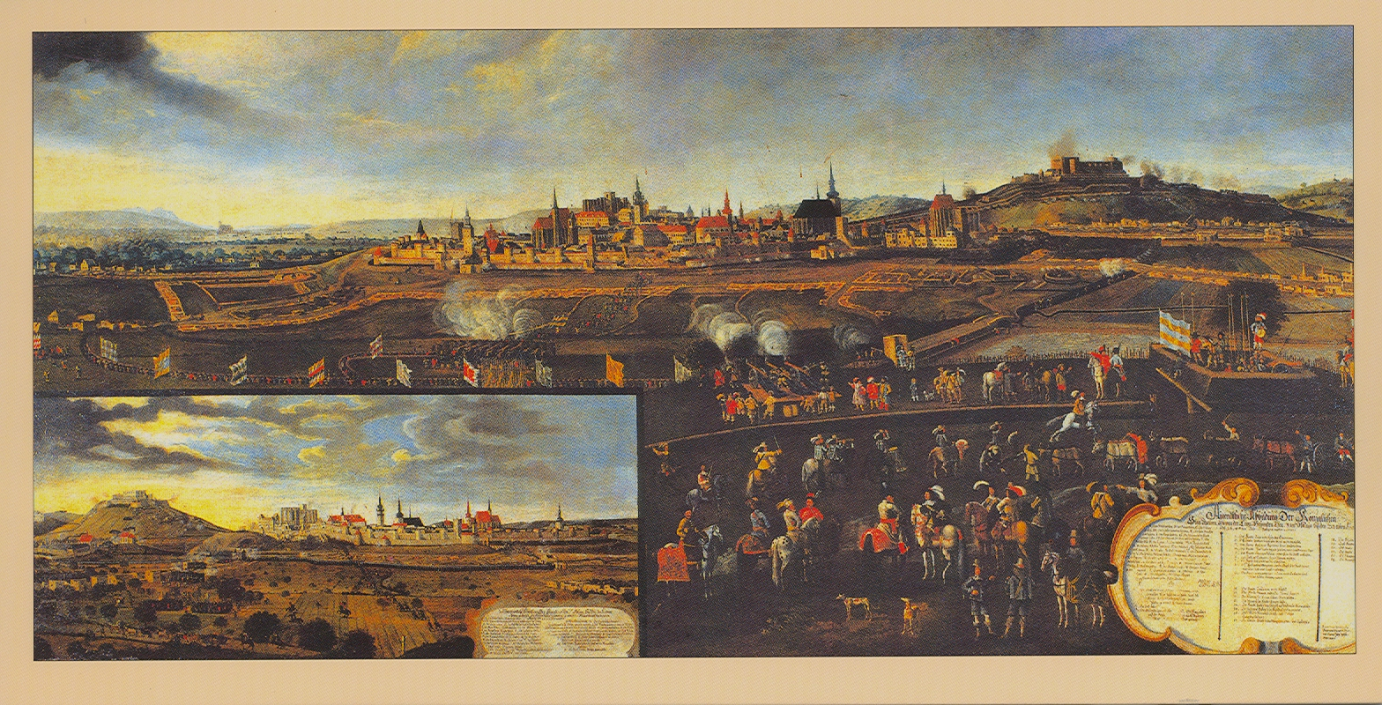
Brno 1645

Slide 18
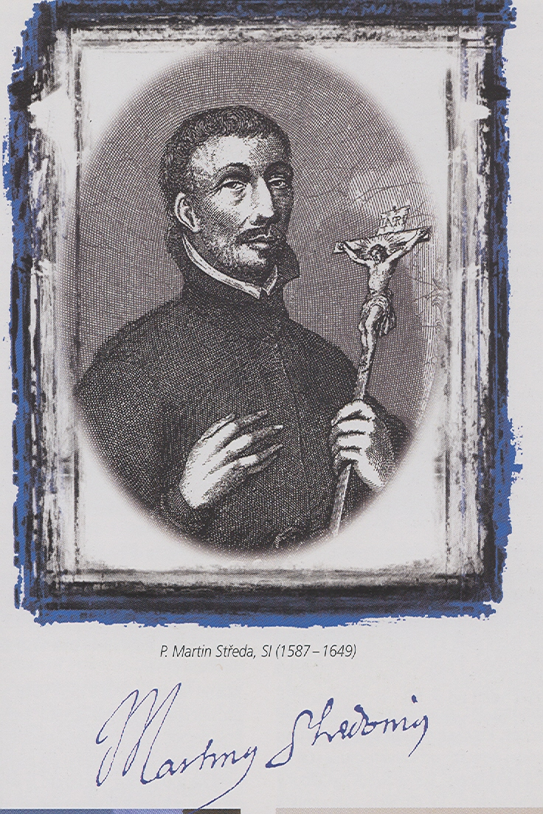
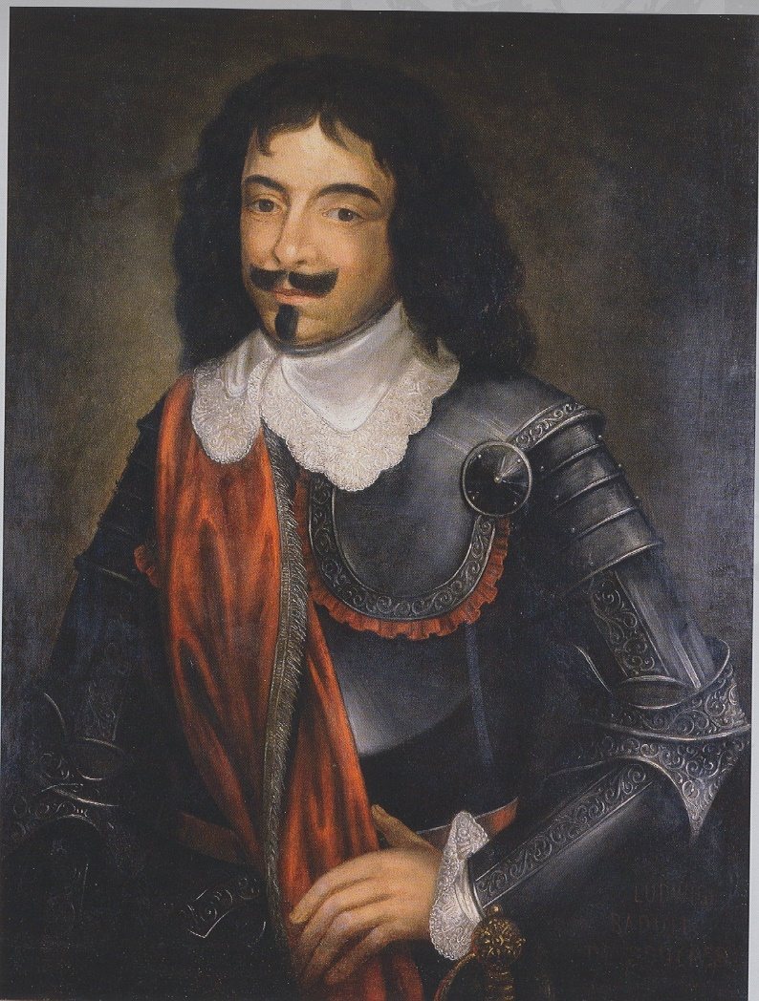
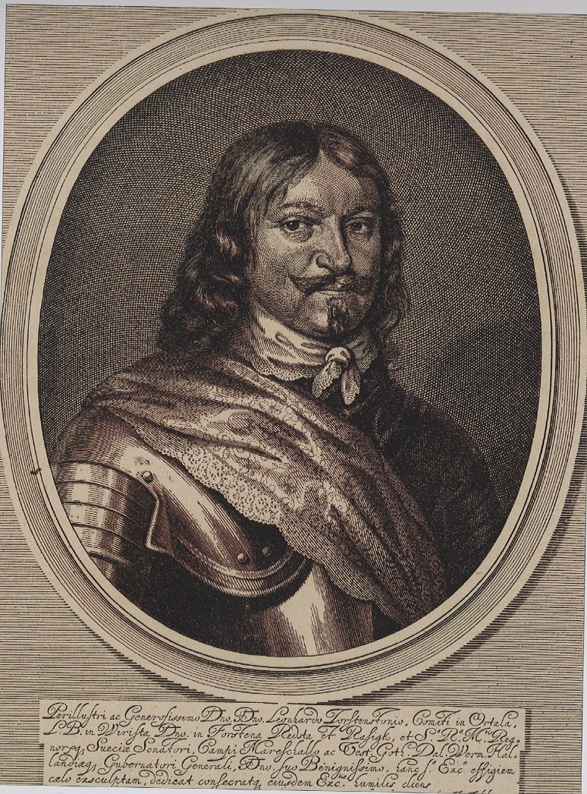
Brno 1645

Slide 19
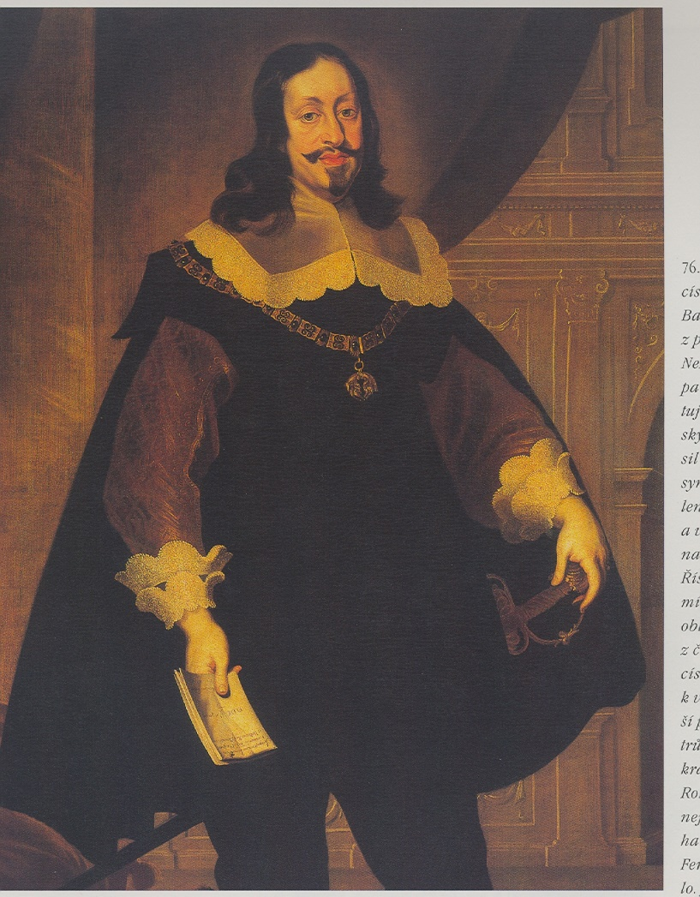
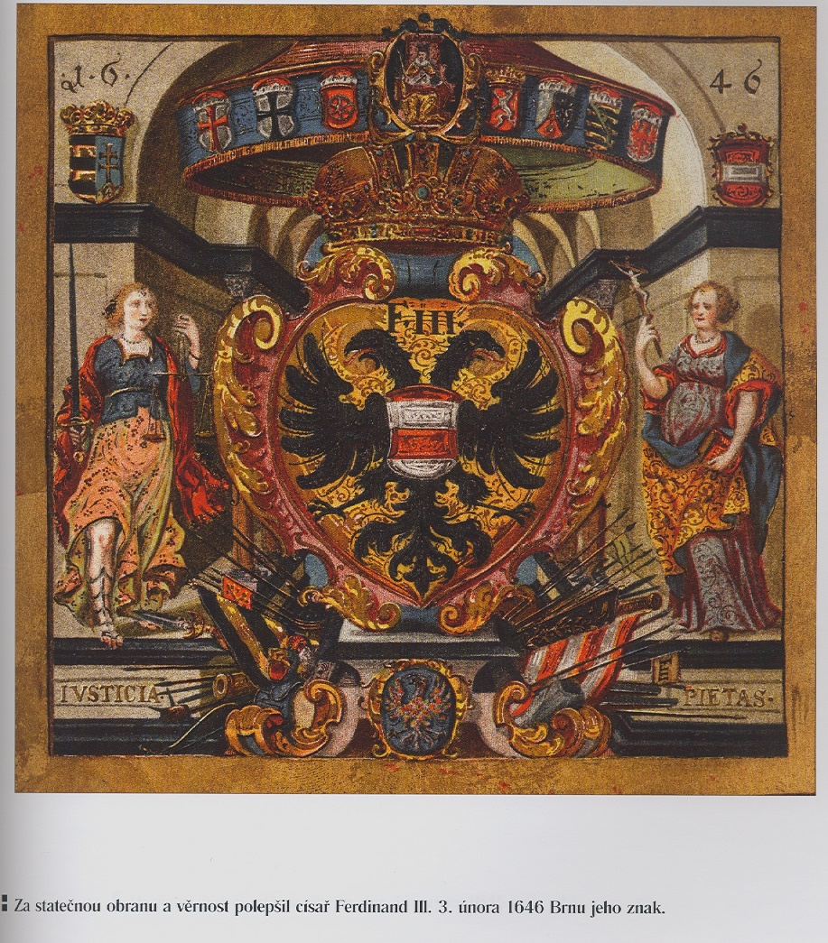
Brno hlavním městem MORAVY

Slide 20
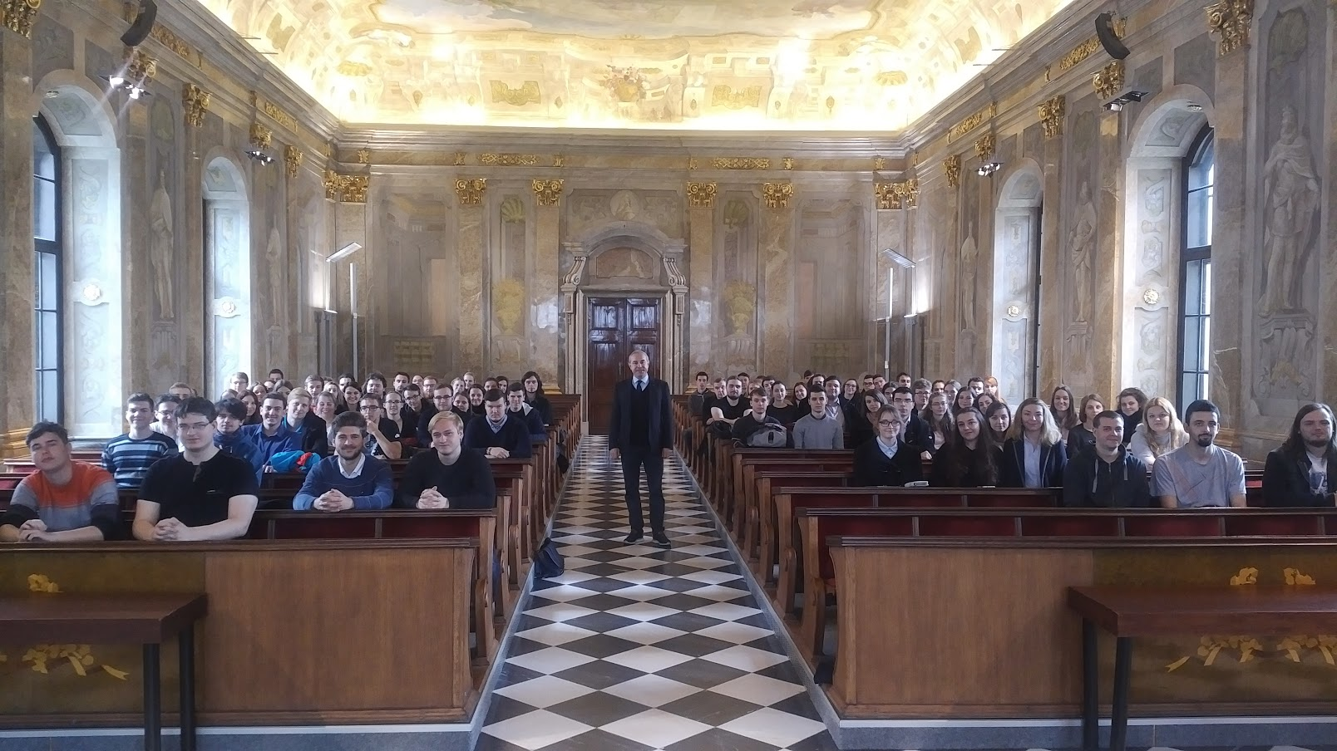
Nová radnice – sál zastupitelů

Slide 24
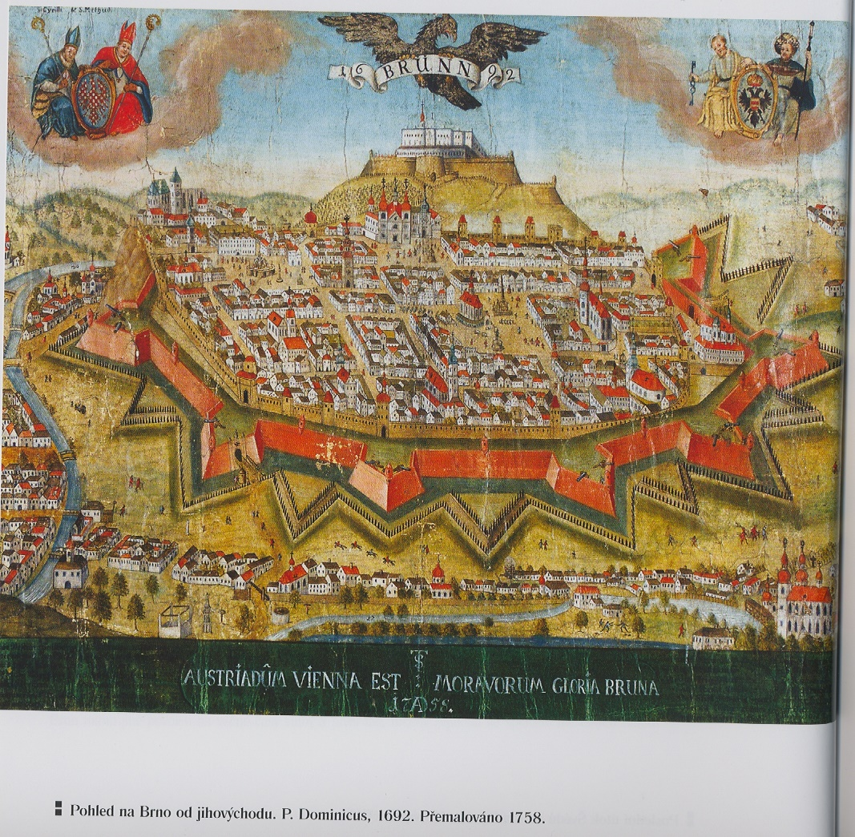

Slide 25
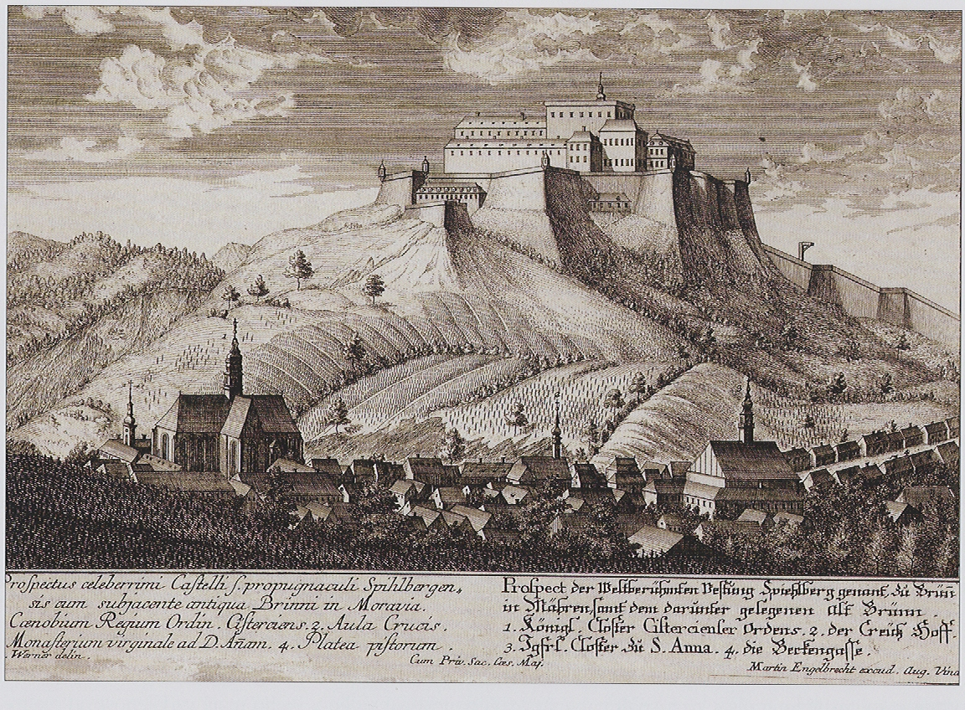

Slide 26
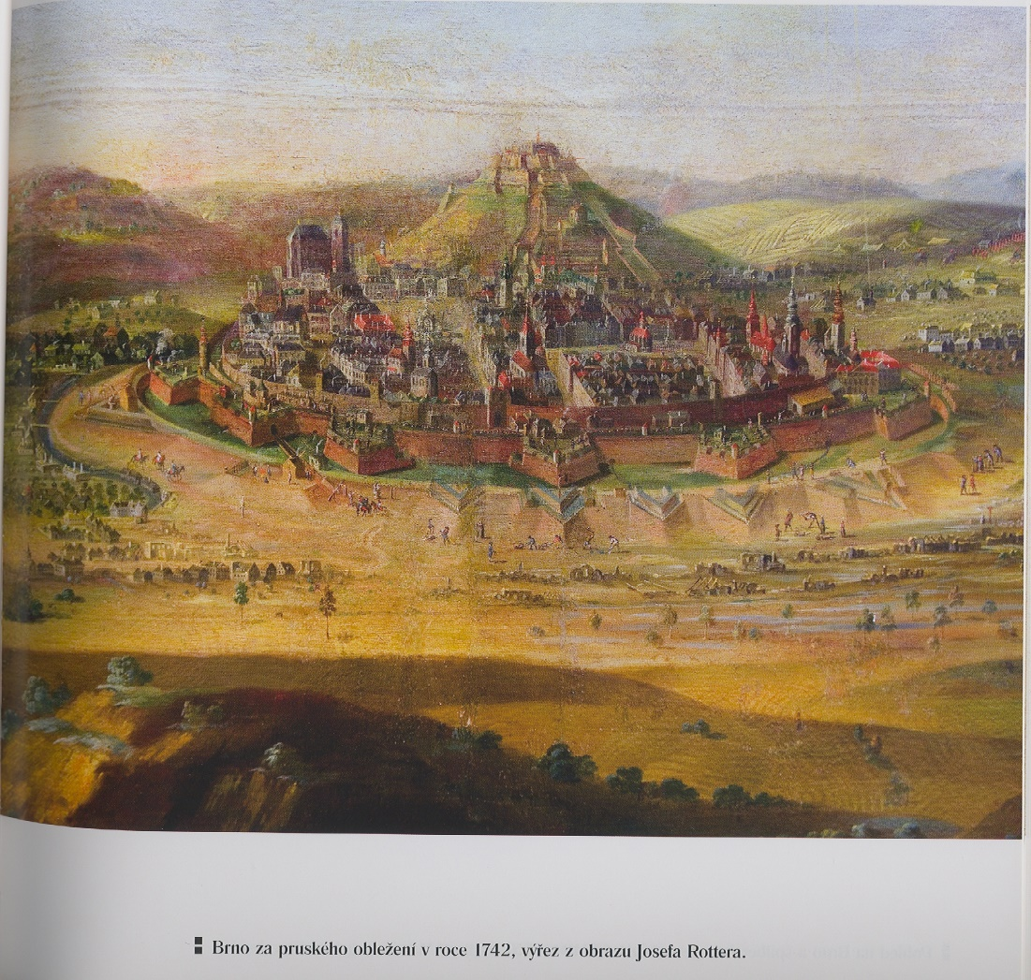

Slide 27
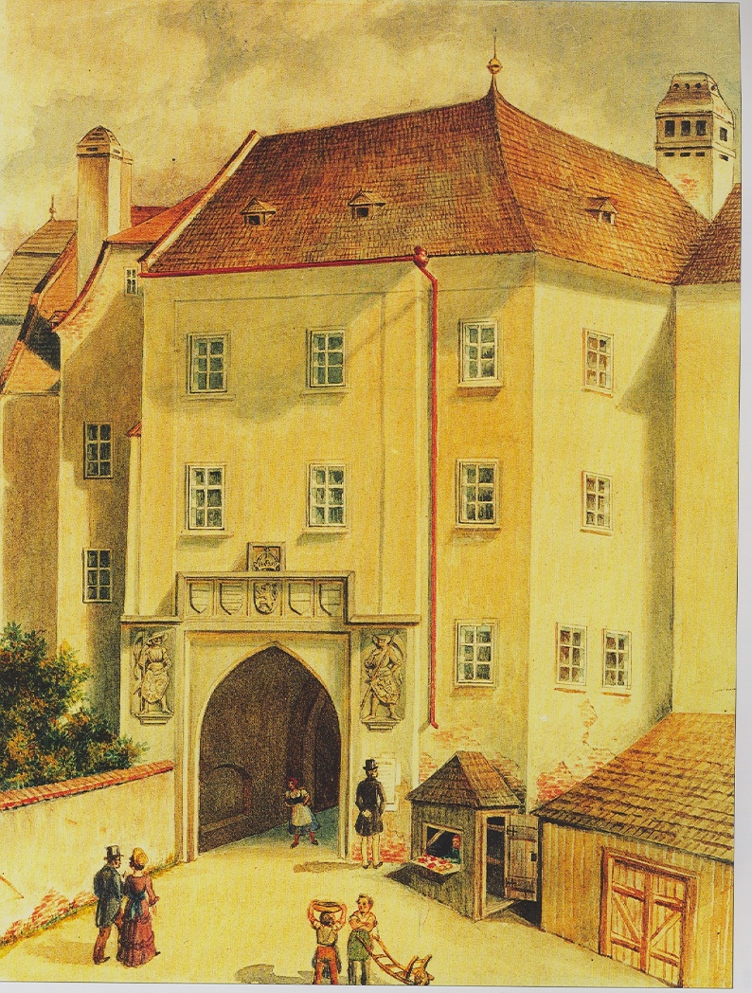
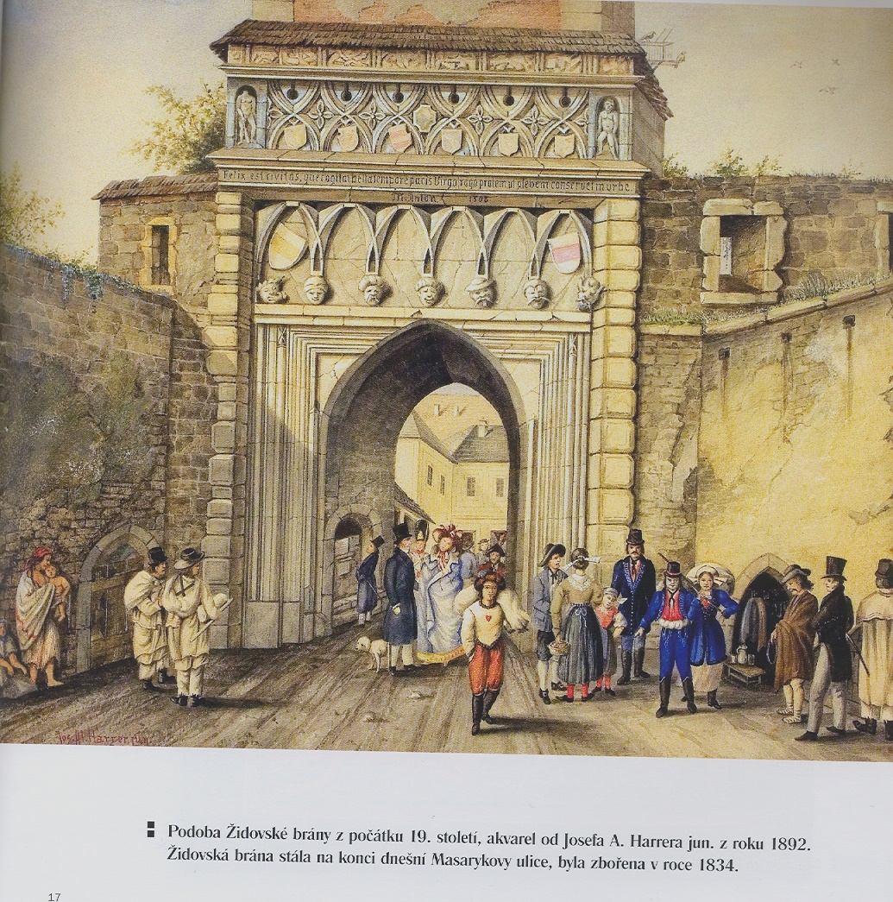
Brněnské brány – BRNĚNSKÁ, ŽIDOVSKÁ

Slide 28
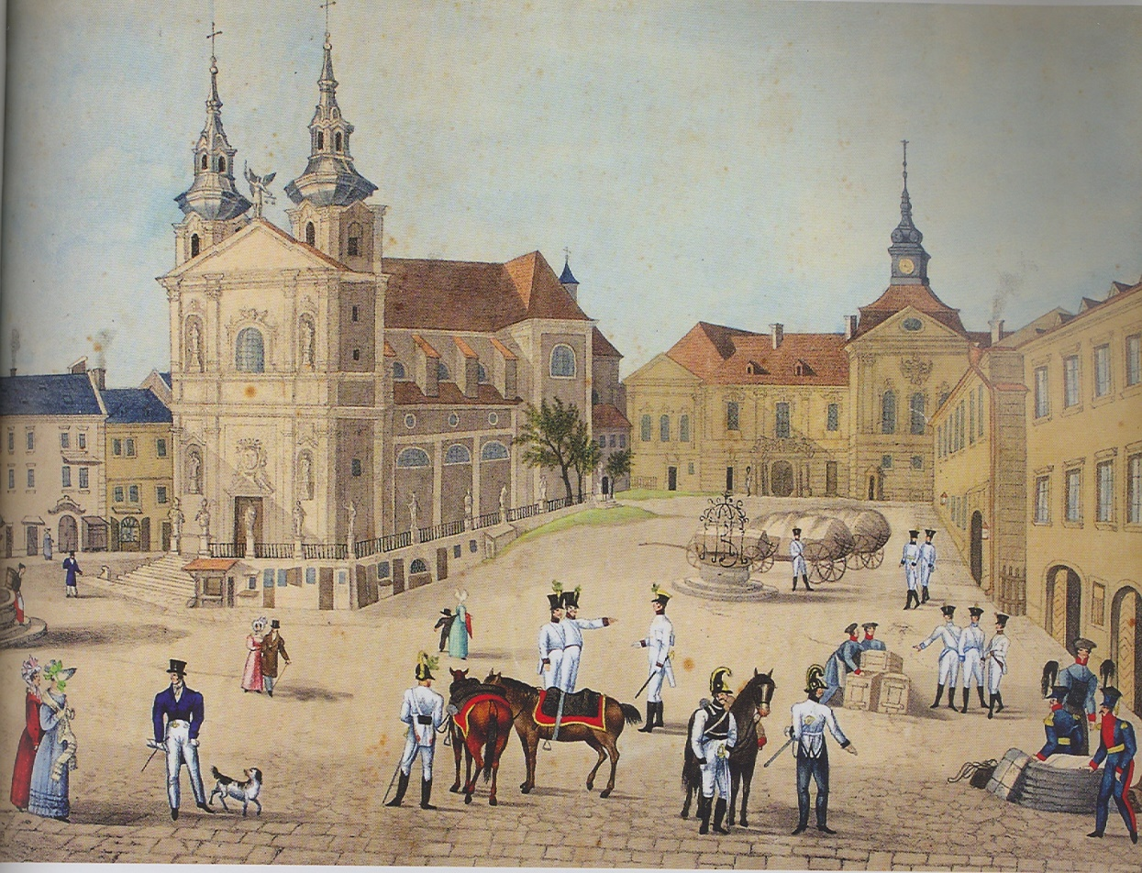
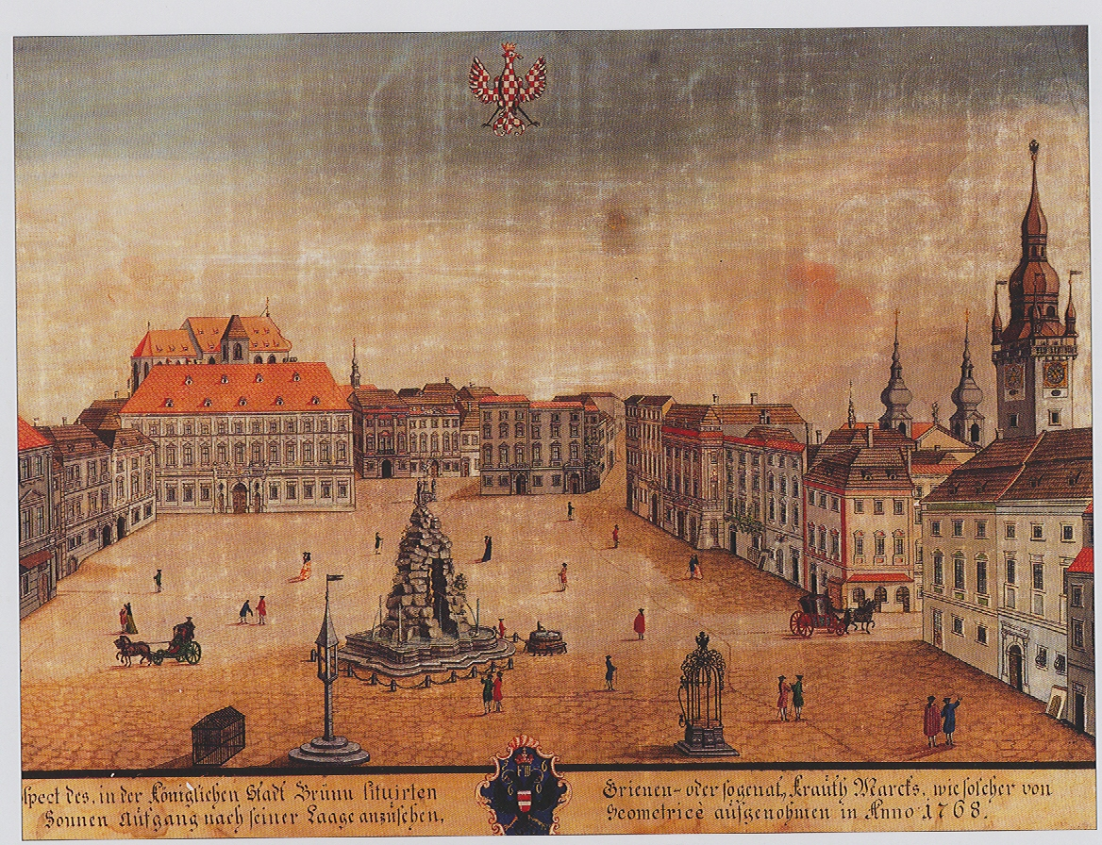
Brněnská náměstí – Dominikánské, Horní

Slide 29
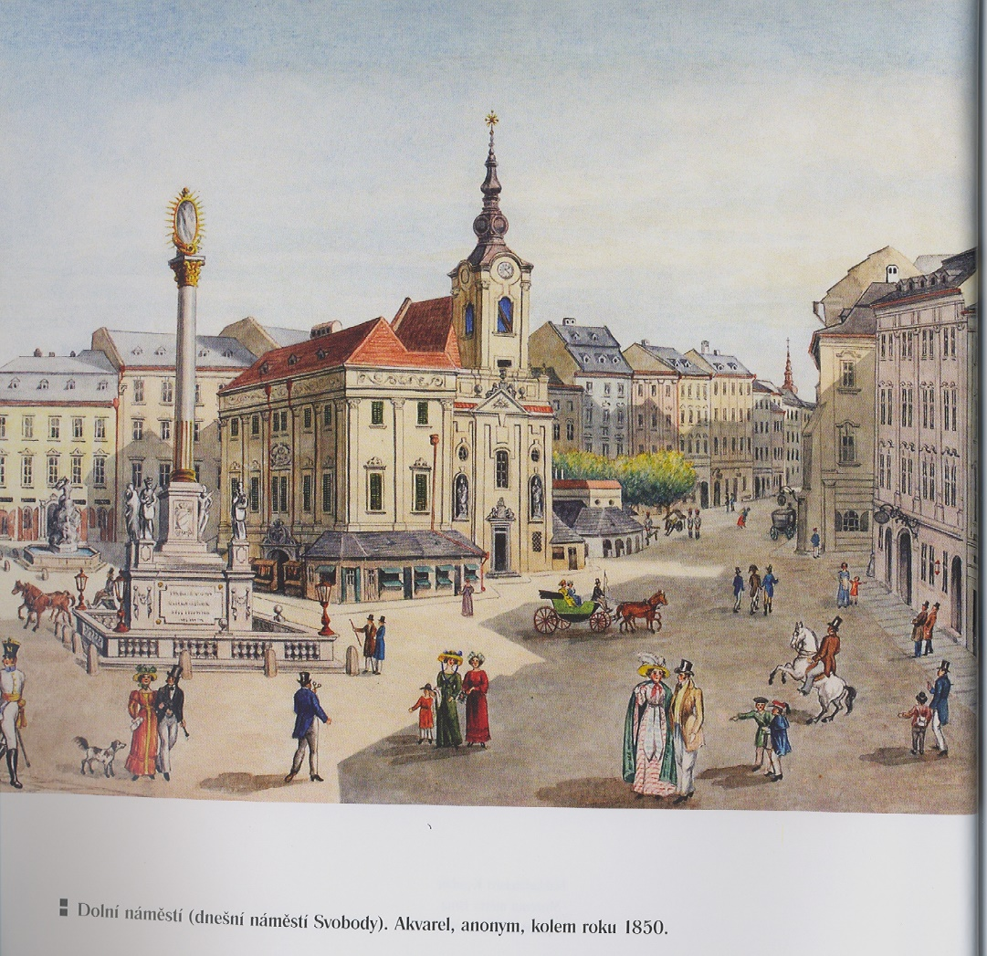
Dolní náměstí (nám. SVOBODY)

Slide 30
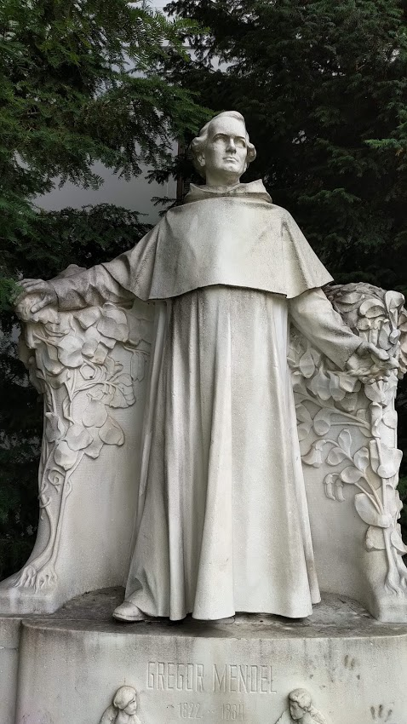
Nejslavnější osobnost BRNA?

Slide 31
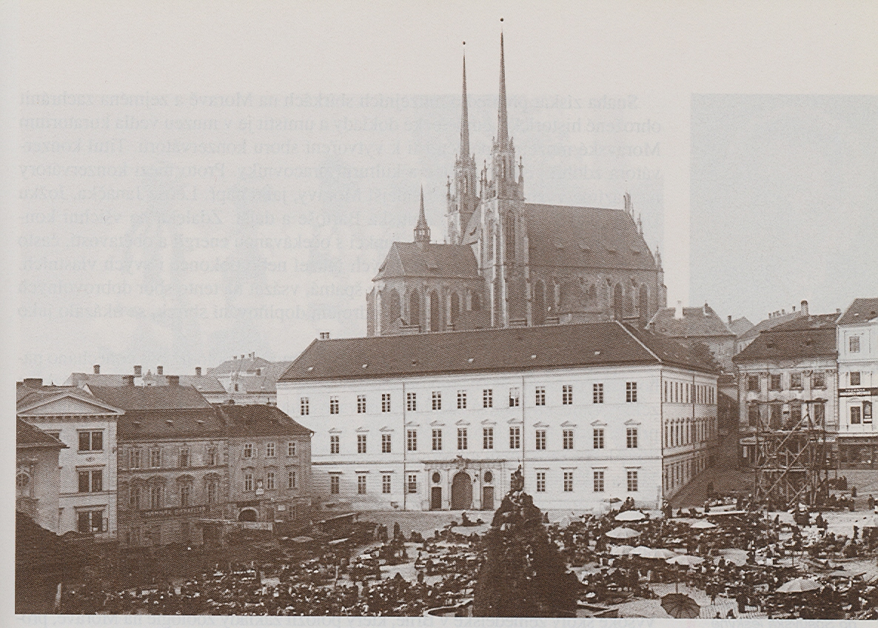
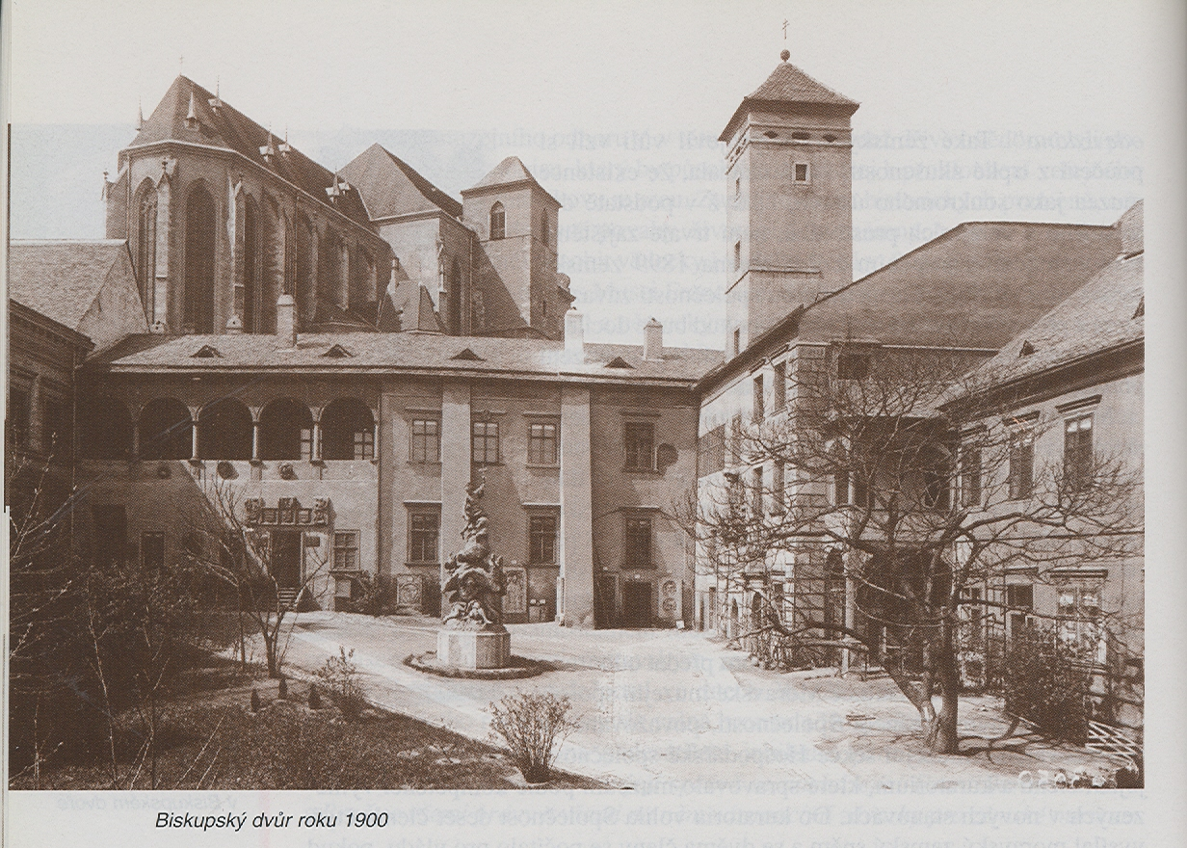
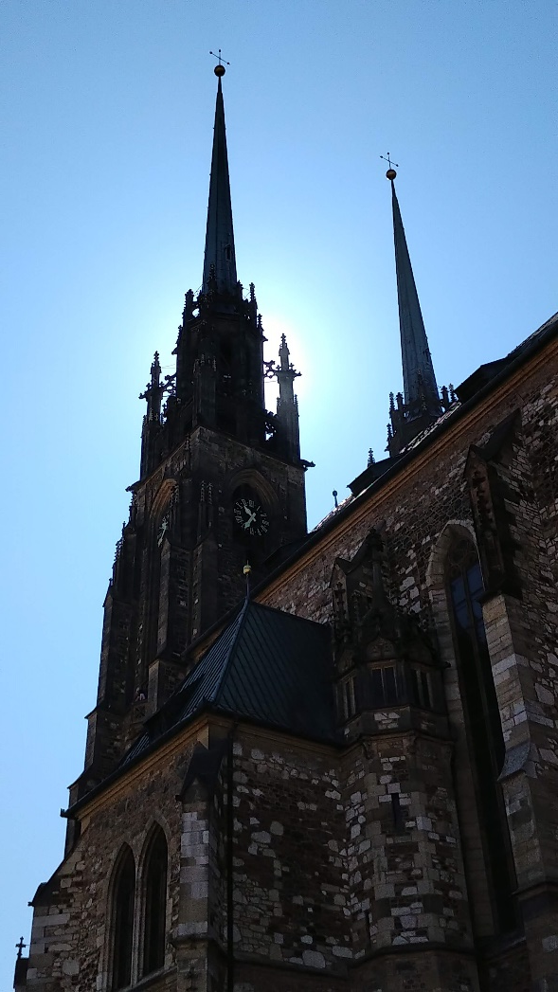
Biskupství v Brně - 1777

Slide 32
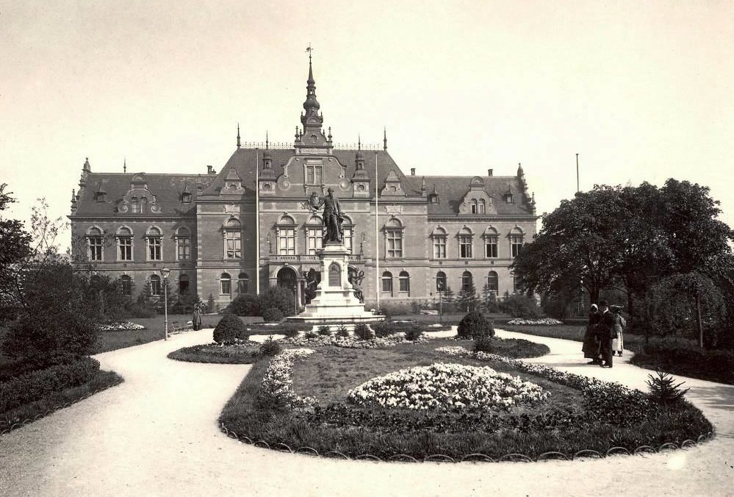
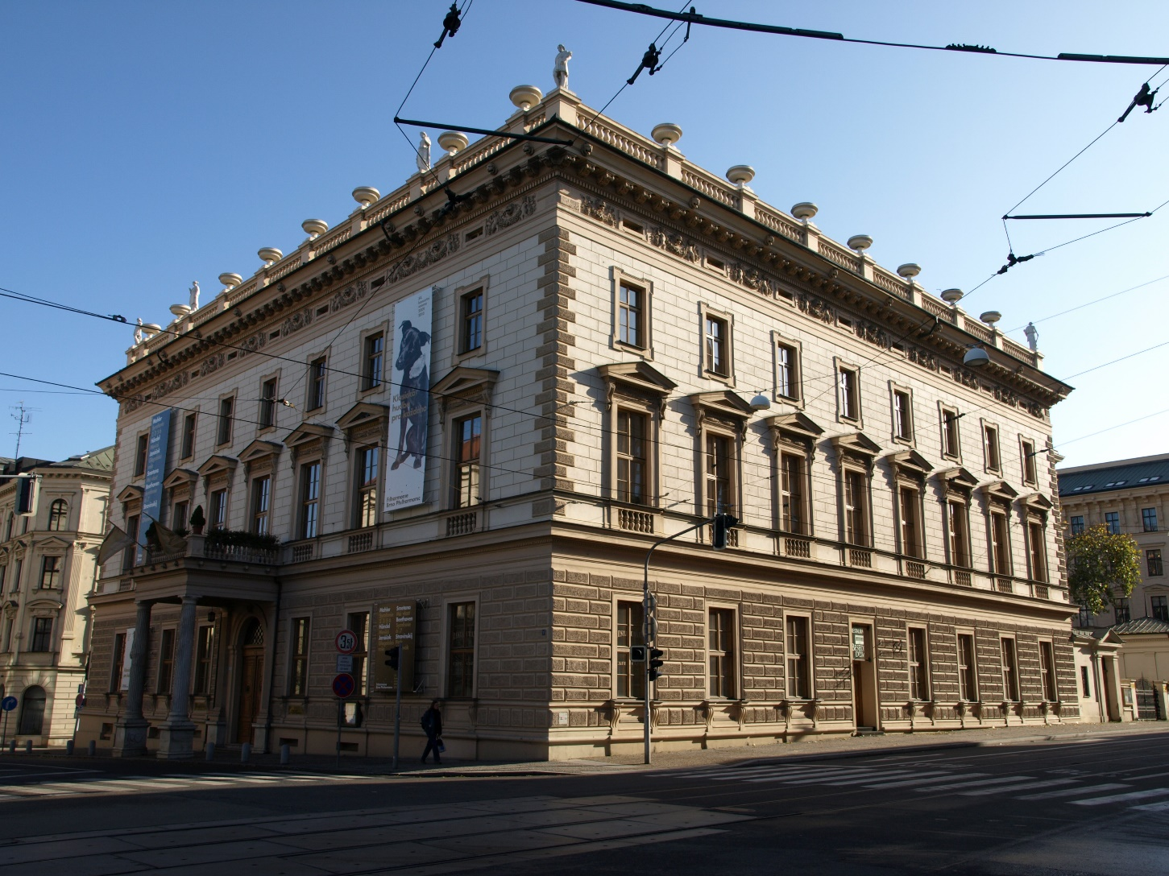
Německý a Besední (český dům)

Slide 33
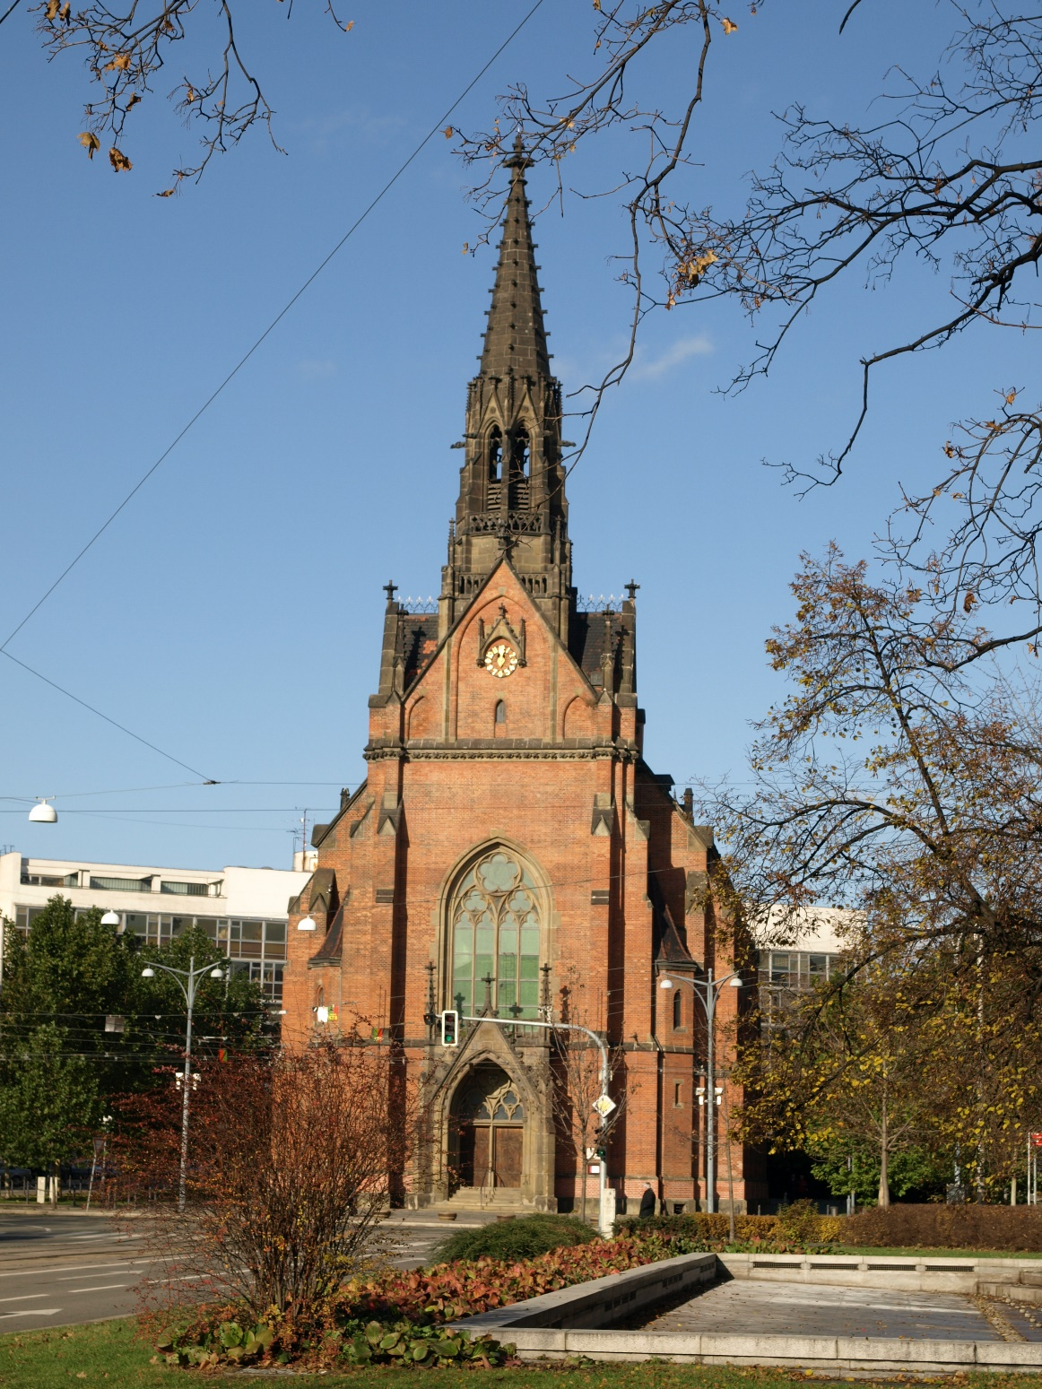
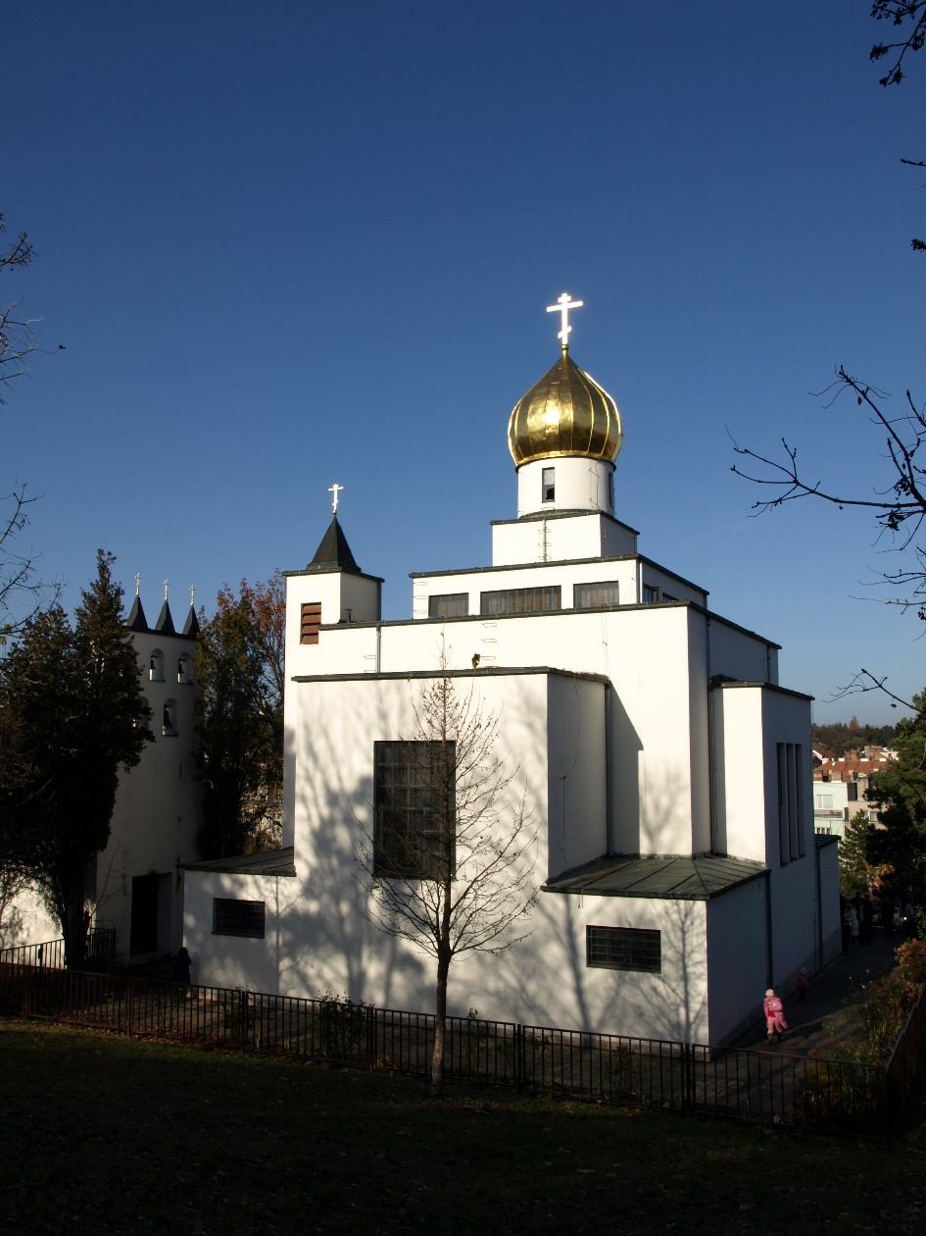
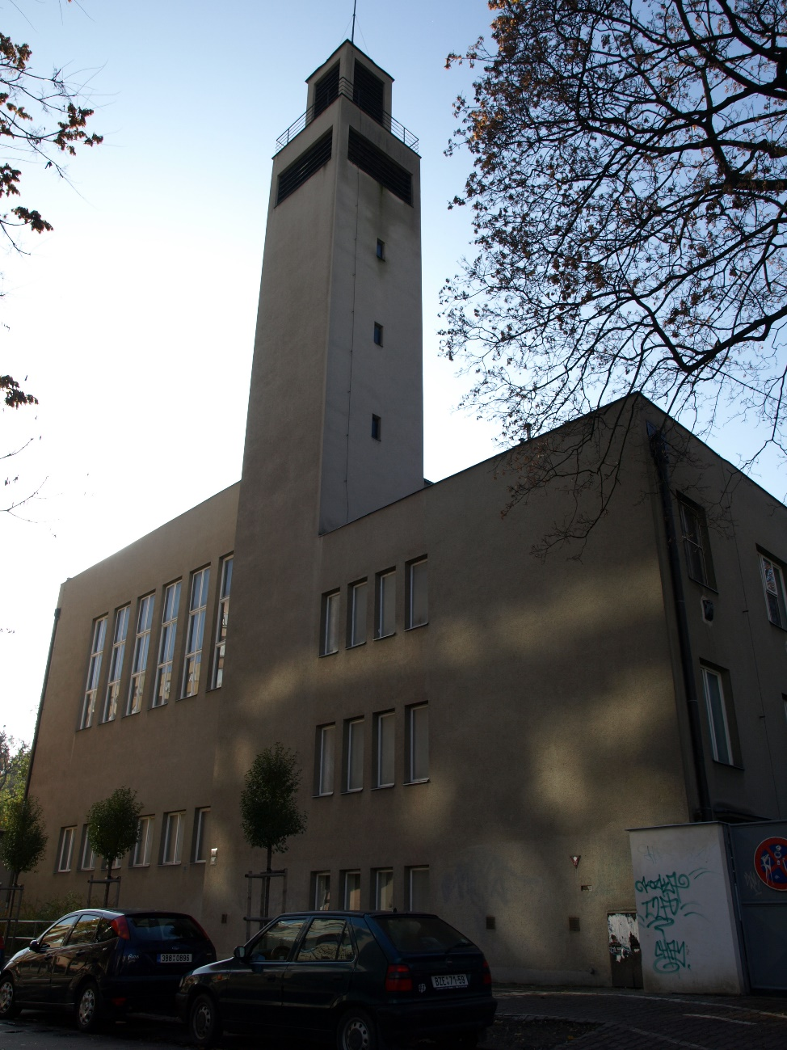
Nekatolické BRNO

Slide 34
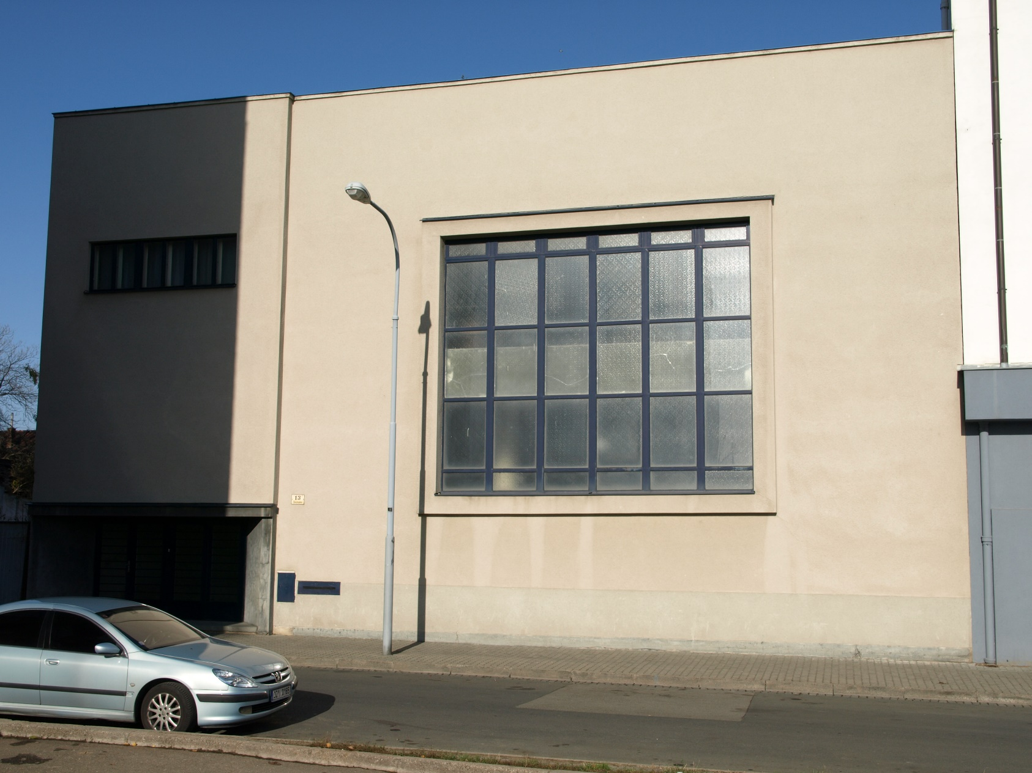

Synagoga a mešita

Slide 35
Masaryk v Brně 1928

Slide 36



Tuřany

Slide 37

Brněnské veletrhy

Slide 38


Cejl - věznice

Slide 39

Brněnská sídliště

Slide 40


Vzácné návštěvy

Slide 41


Nejvyšší budova ČR – AZ Tower

Slide 42


Slide 43


Slide 44


Vila Tugendhat

Slide 45


Vila STIASSNY

Slide 46

Jurkovičova vila

Slide 47

Nouzová kolonie PÍSEČNÍK

Slide 48

Brněnská přehrada

Slide 49


Slide 50


Slide 51


Slide 52


